Slide 1

Pinturas de castas
Módulo 2 “Racismo y xenofobia en México”
Sesión 2.2 “¿Racismo en la colonia?”

Slide 2

Las pinturas de castas
Género pictórico del siglo XVIII en el imperio español
Comenta Ilona Katzew (La pintura de castas, Turner, CONACULTA, 2004) que en una primera etapa éstas ensalzaban la variedad de pueblos, costumbres y gentes de los virreinatos españoles, para después de 1760, con la implementación de las Reformas Borbónicas por Carlos IV, representar las jerarquías sociales. ¿Percibes este cambio?
Como verás en algunas imágenes no sólo se especifica la mezcla racial, también se señalan los alimentos de la colonia. ¿Consideras esto como parte de impulso ilustrado por clasificar la naturaleza?
De ser así, ¿podríamos hablar de una clasificación biológica? O de un ¿retrato de la población?

Slide 3
Juan Rodríguez Juárez, 1715

Slide 4
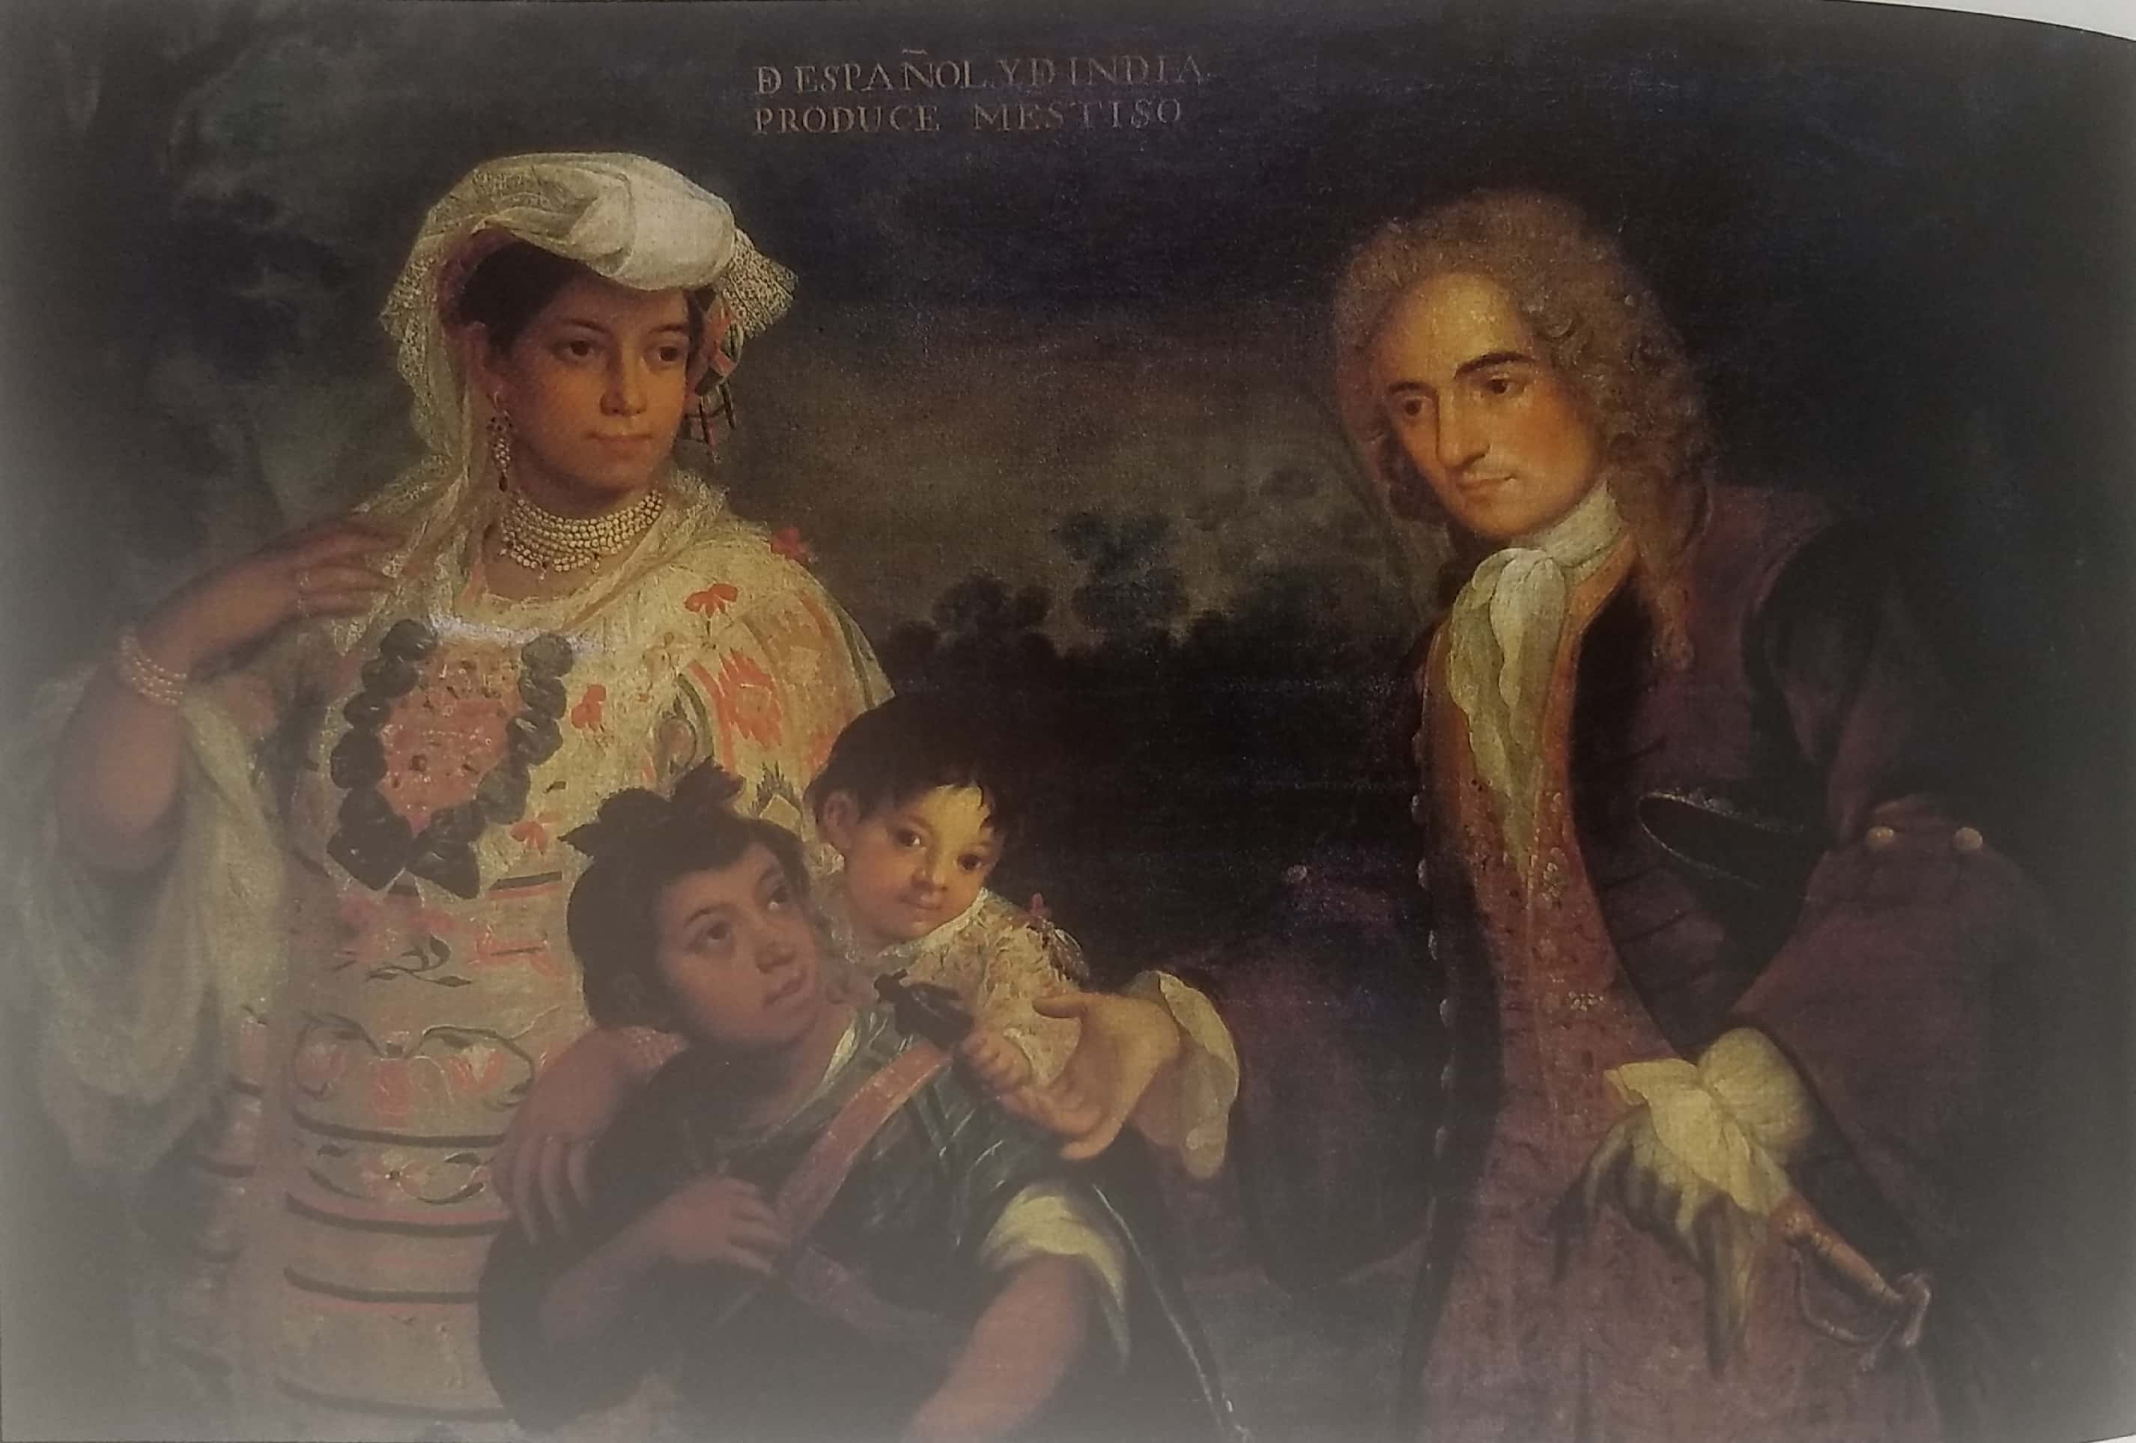
1. De español e india: mestizo

Slide 5
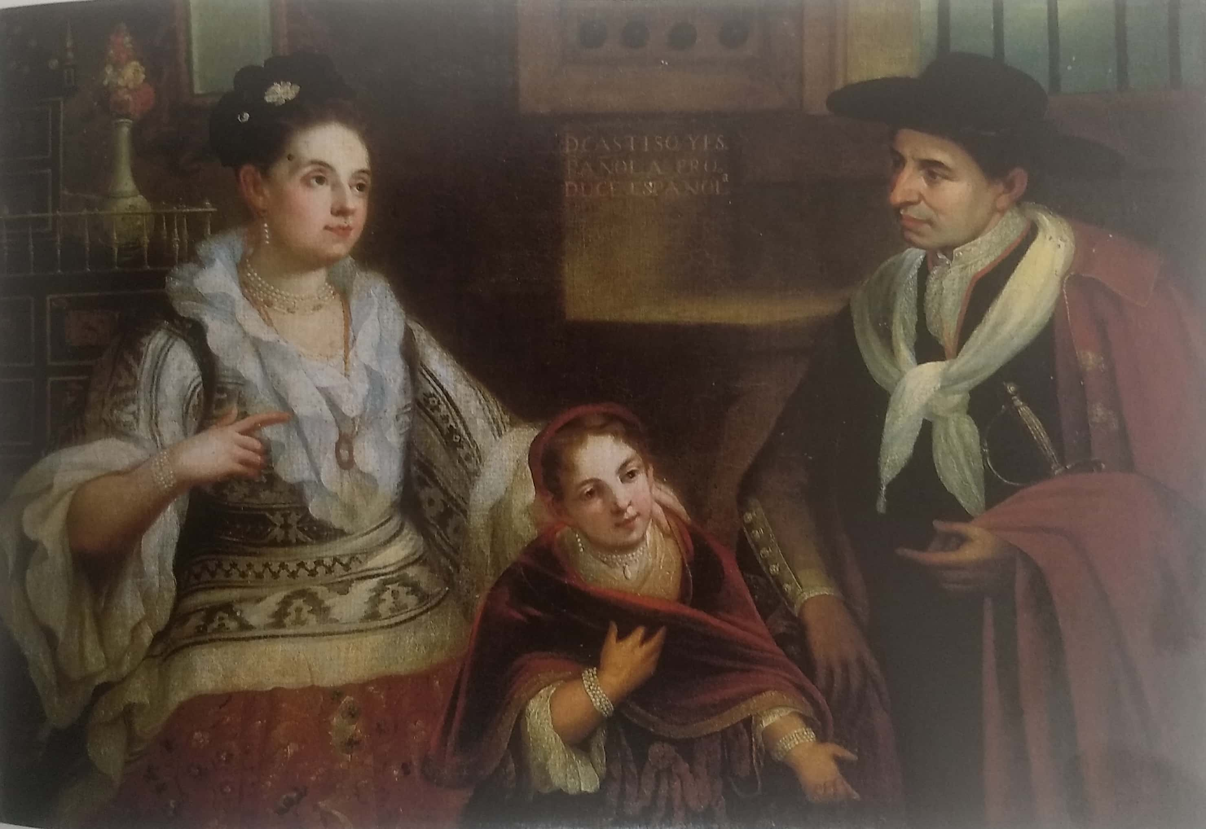
2. De castizo y española: español

Slide 6
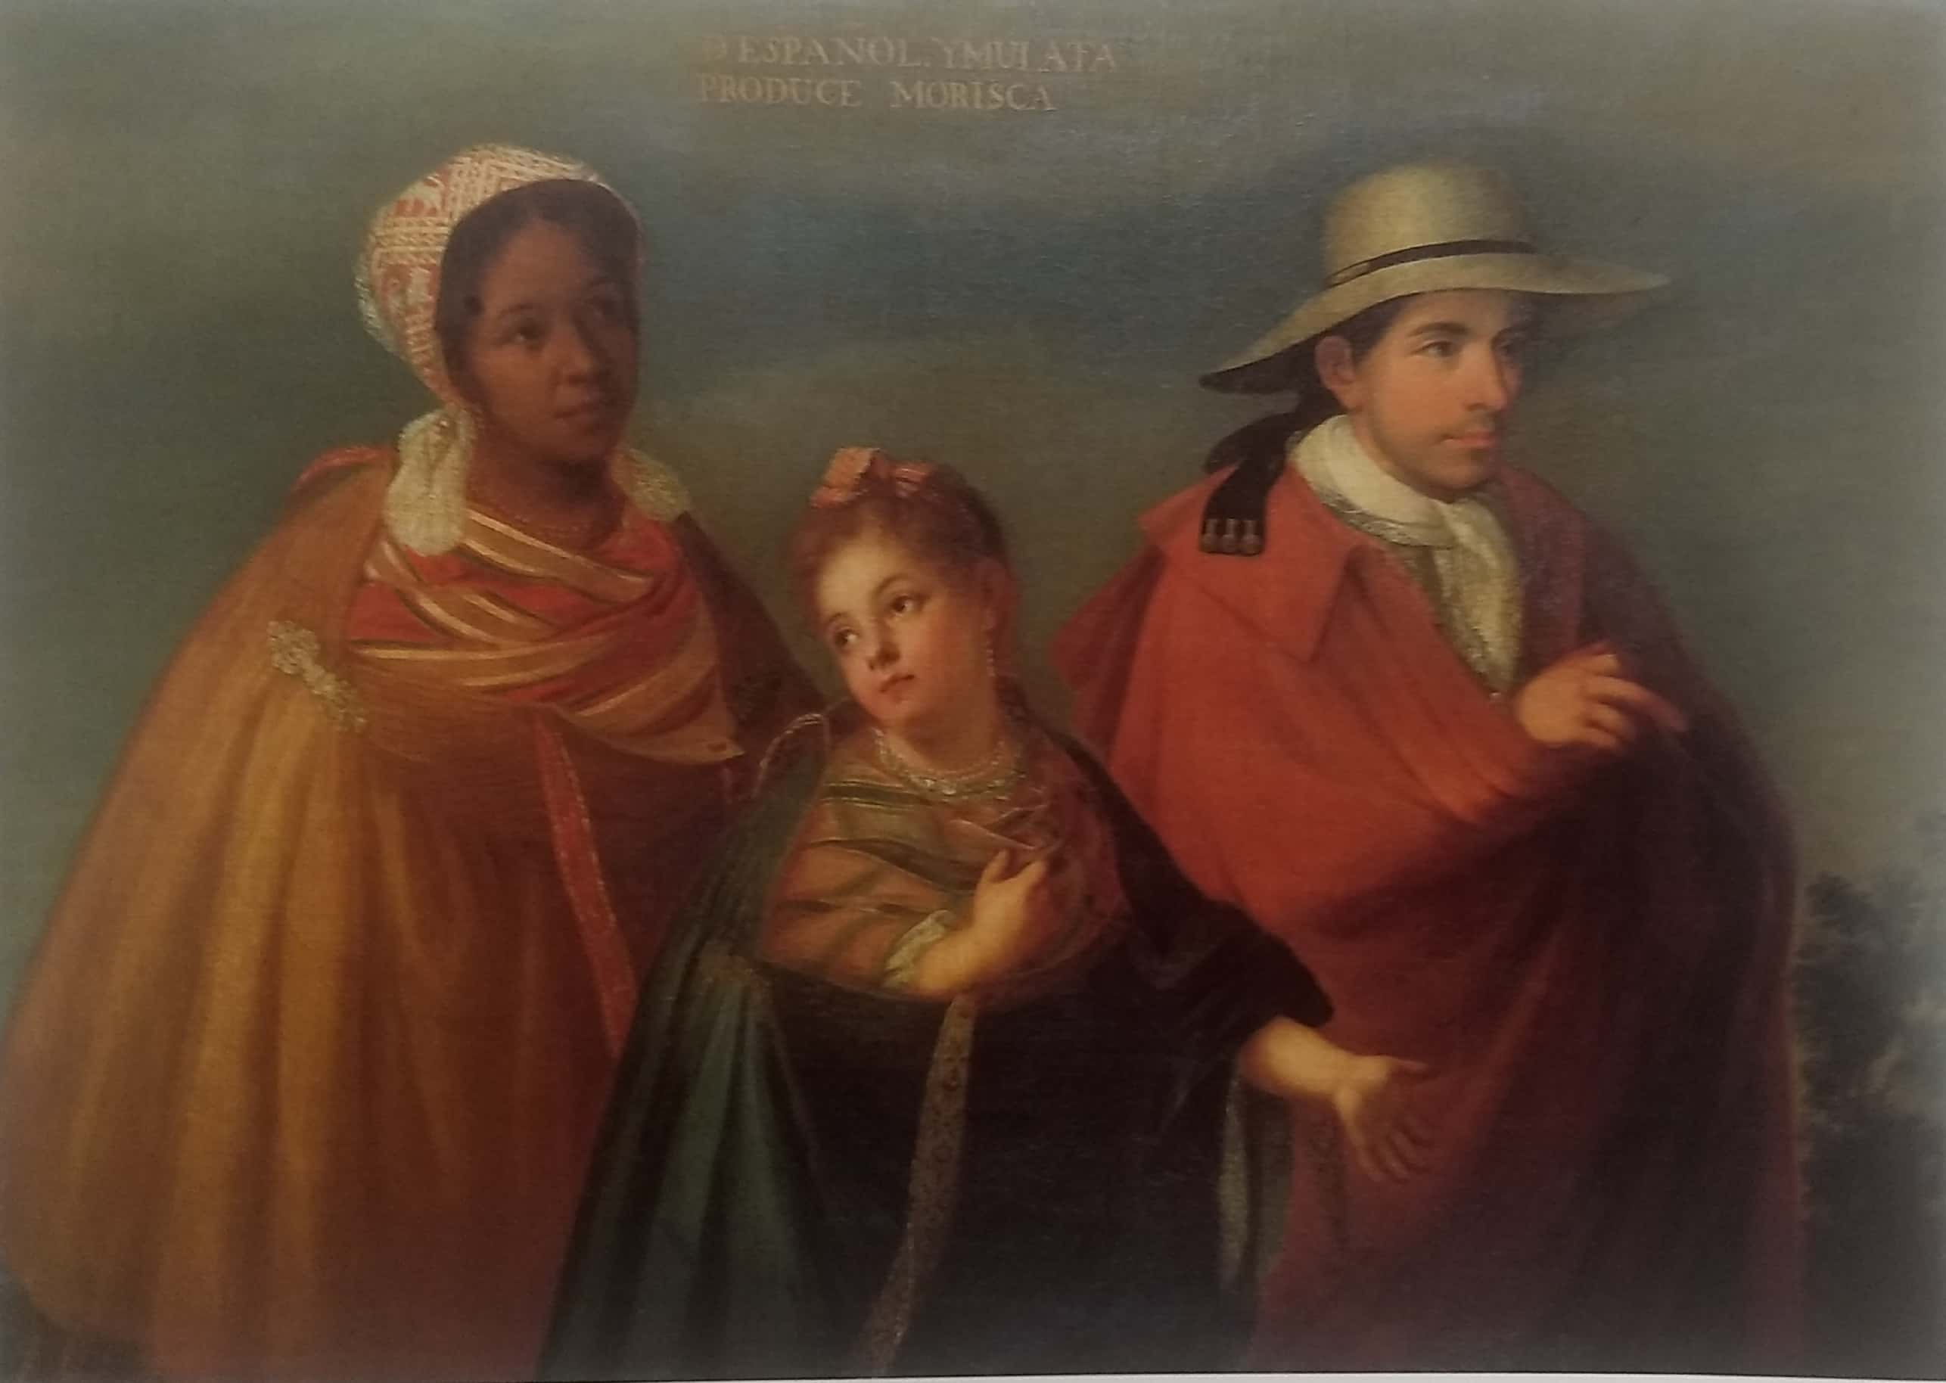
3. De español y mulata: morisco

Slide 7
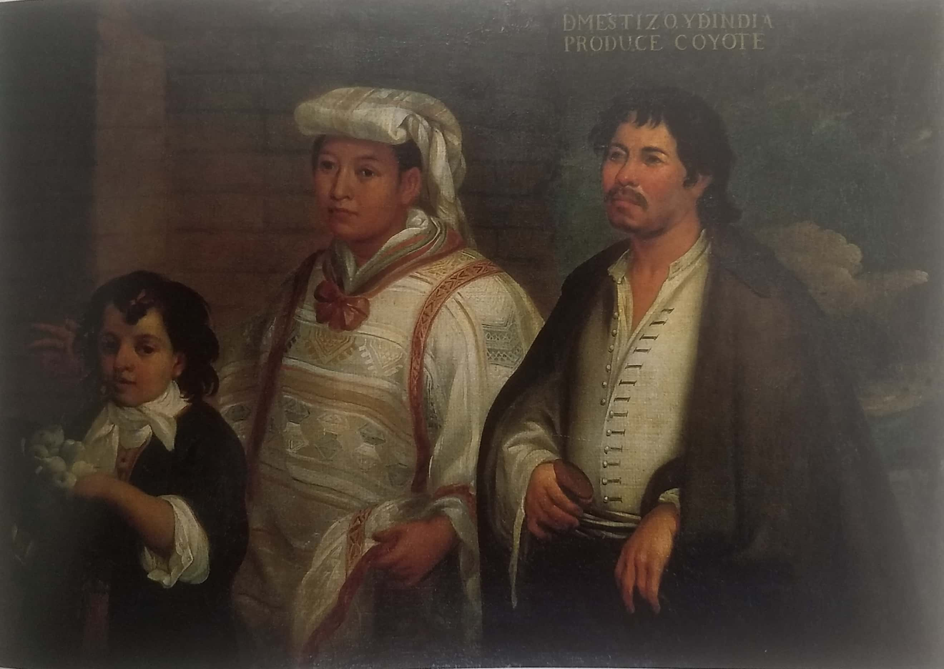
4. De mestizo e india: coyote

Slide 8
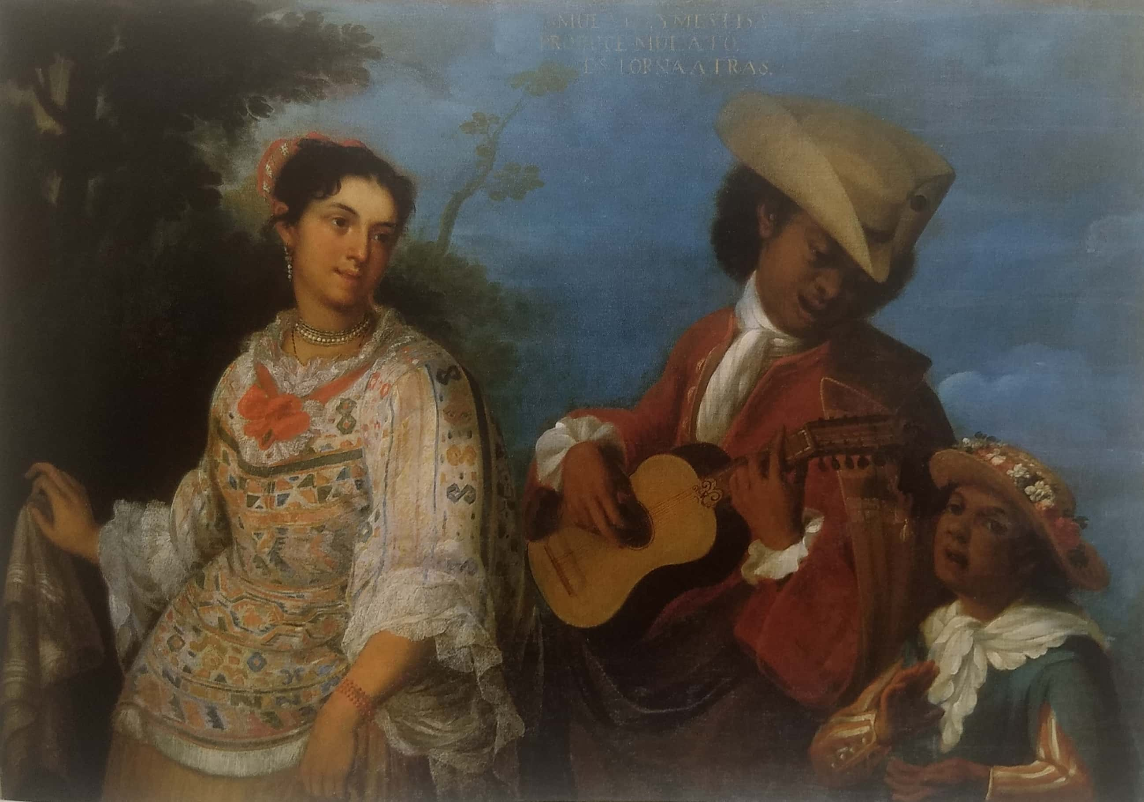
5. De mulato y mestiza: mulato torna atrás

Slide 9
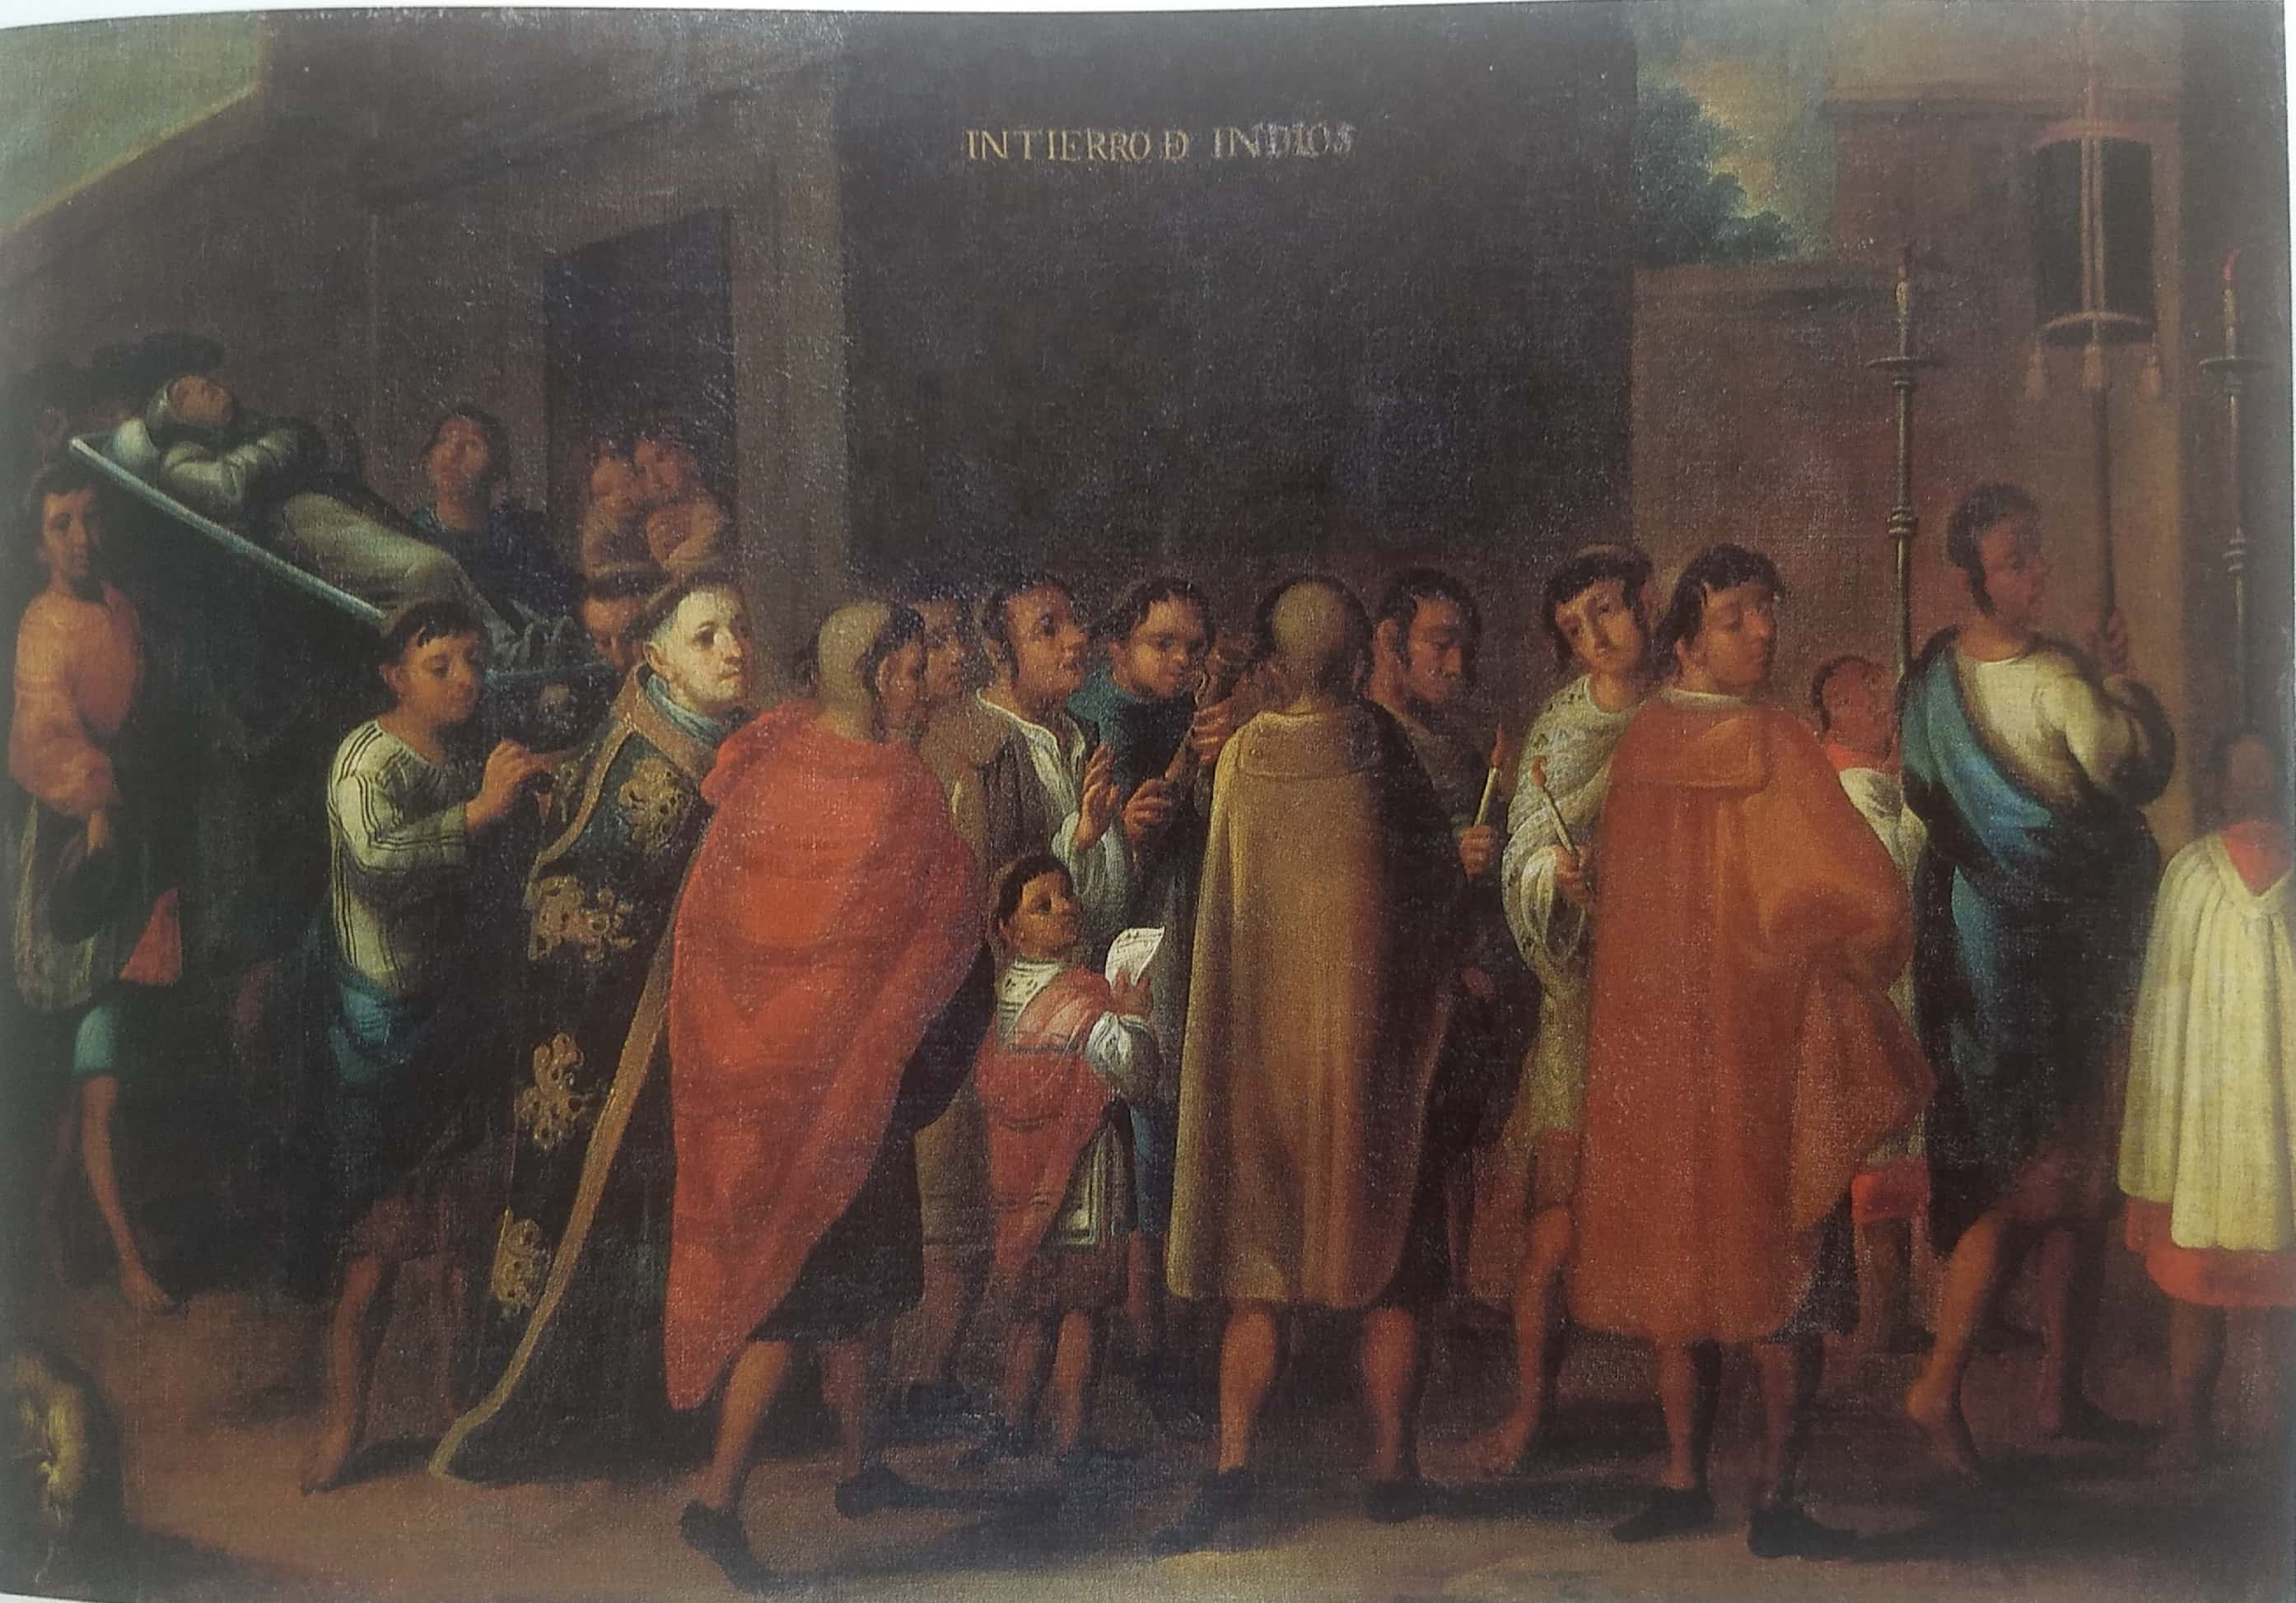
6. Entierro de indios

Slide 10
Juan Patricio Morlete Ruiz, 1761

Slide 11
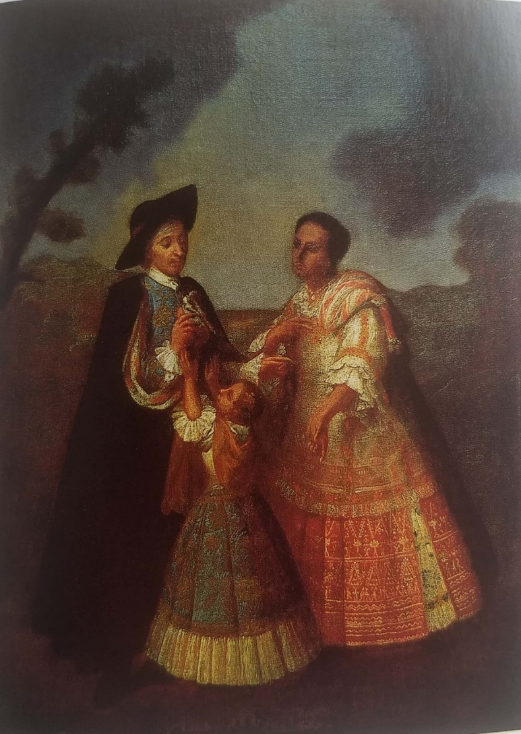
7. De español y mestiza: castizo

Slide 12
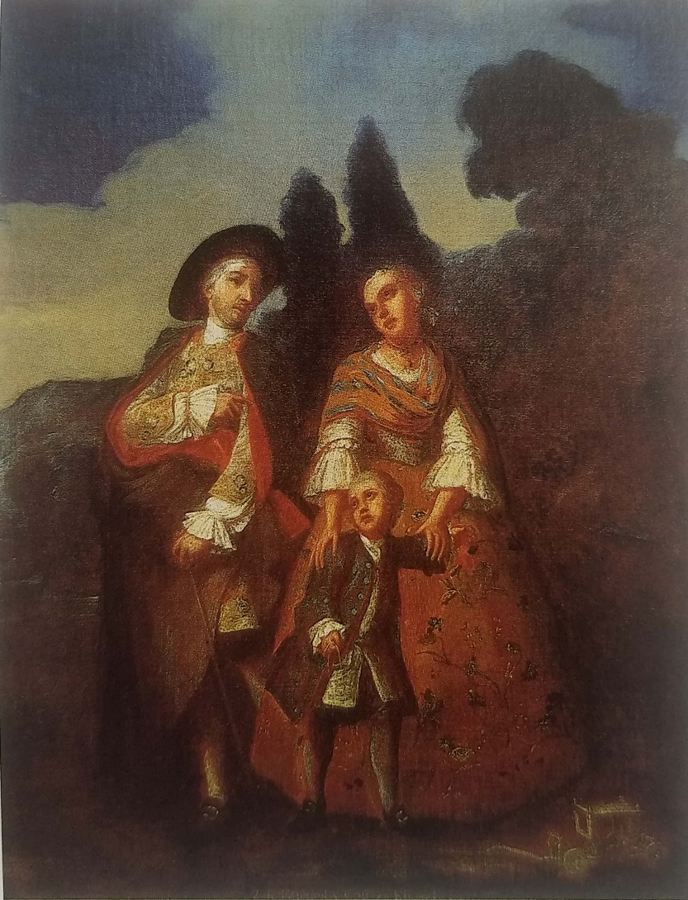
8. De español y castiza: español

Slide 13
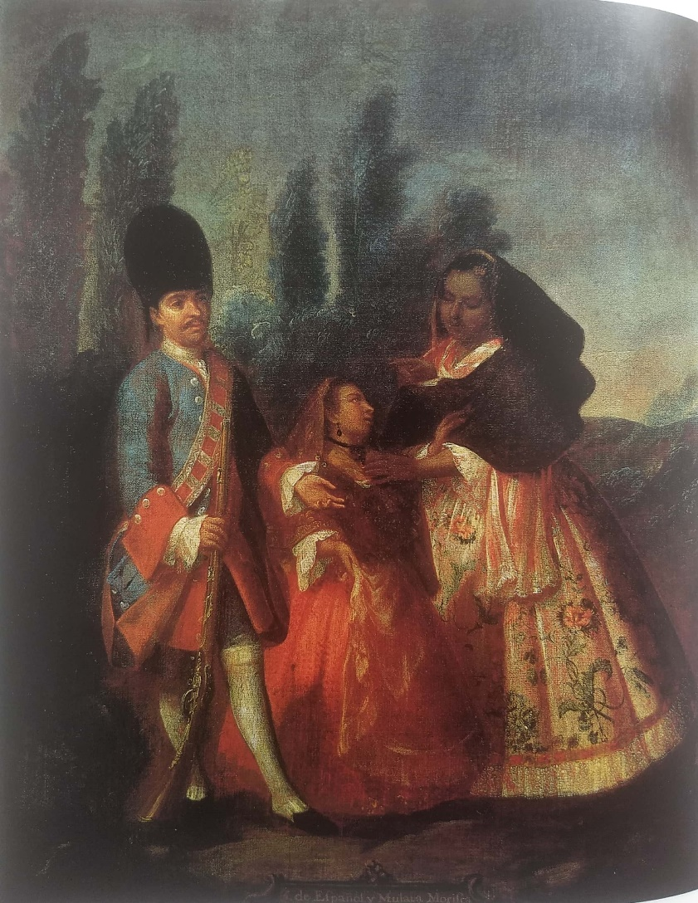
9. De español y mulata: morisco

Slide 14
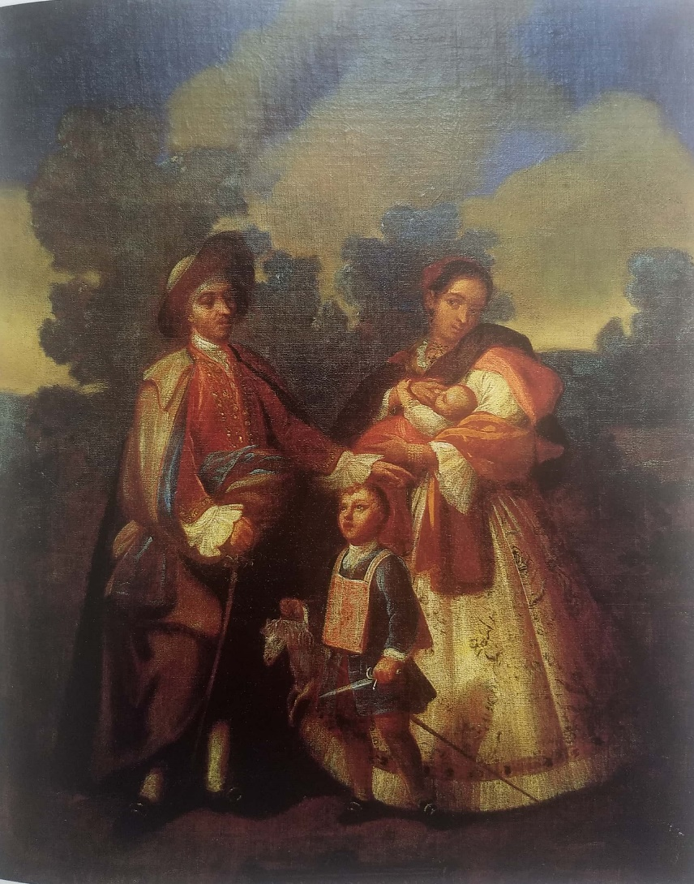
10. De español y morisca: albino

Slide 15
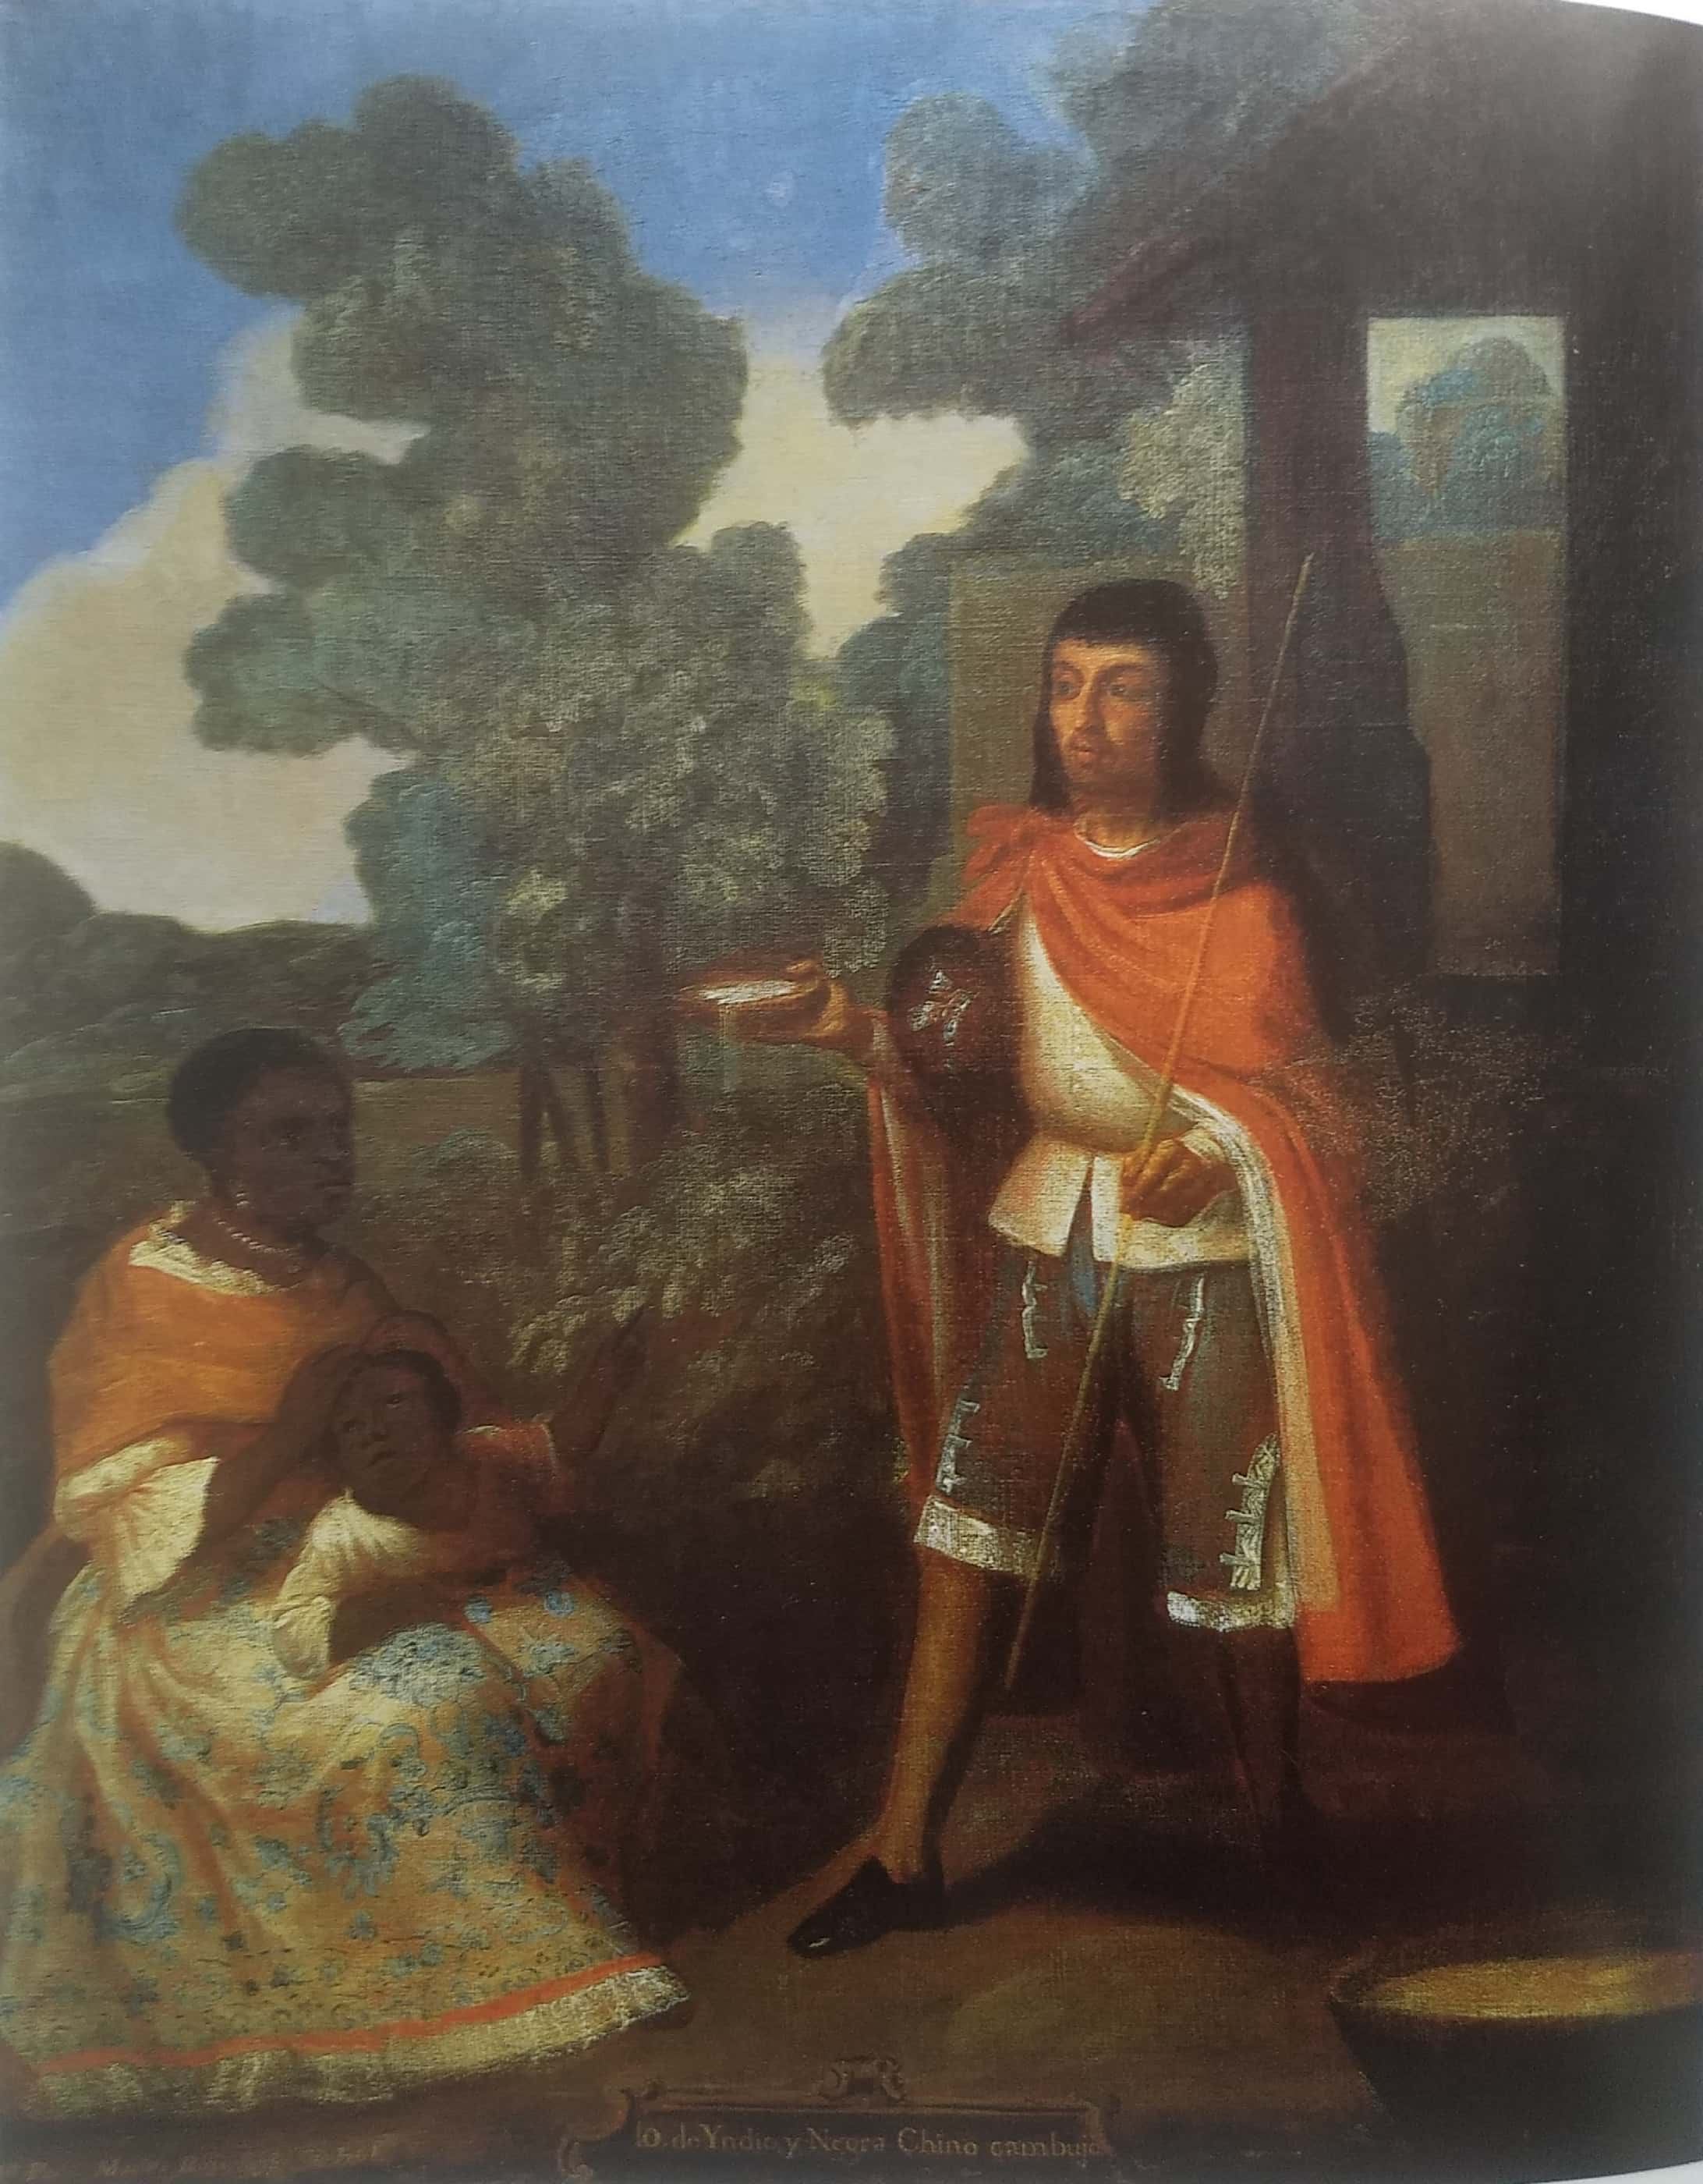
11. De india y negro: chino cambujo

Slide 16
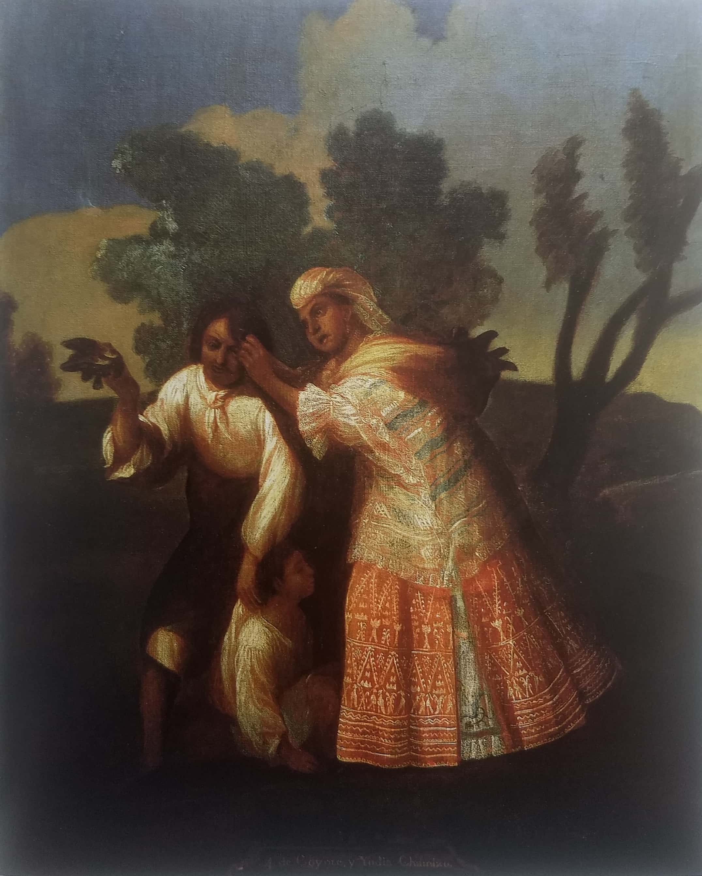
12. De coyote e india: chamizo

Slide 17
Miguel Cabrera, 1763

Slide 18
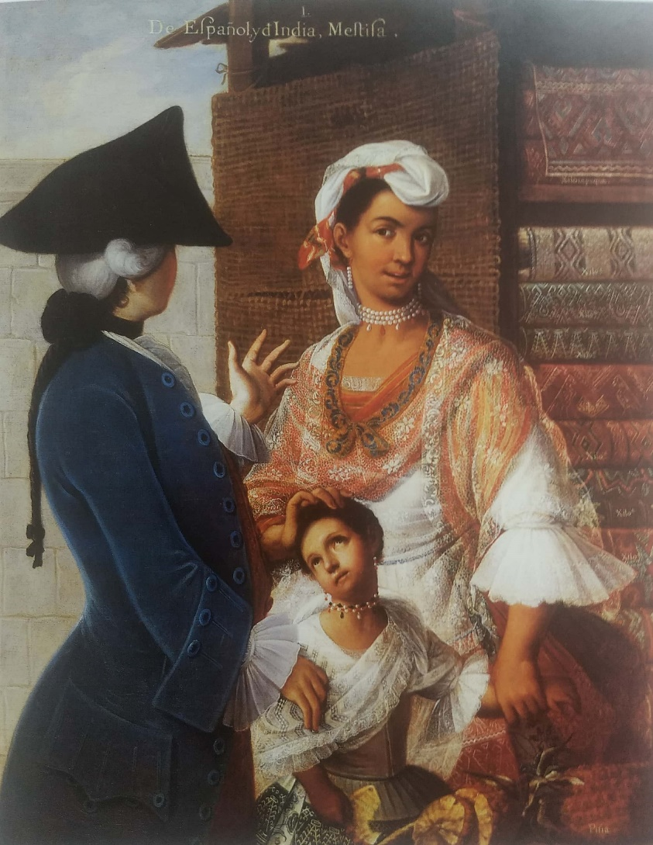
13. De español e india: mestiza

Slide 19
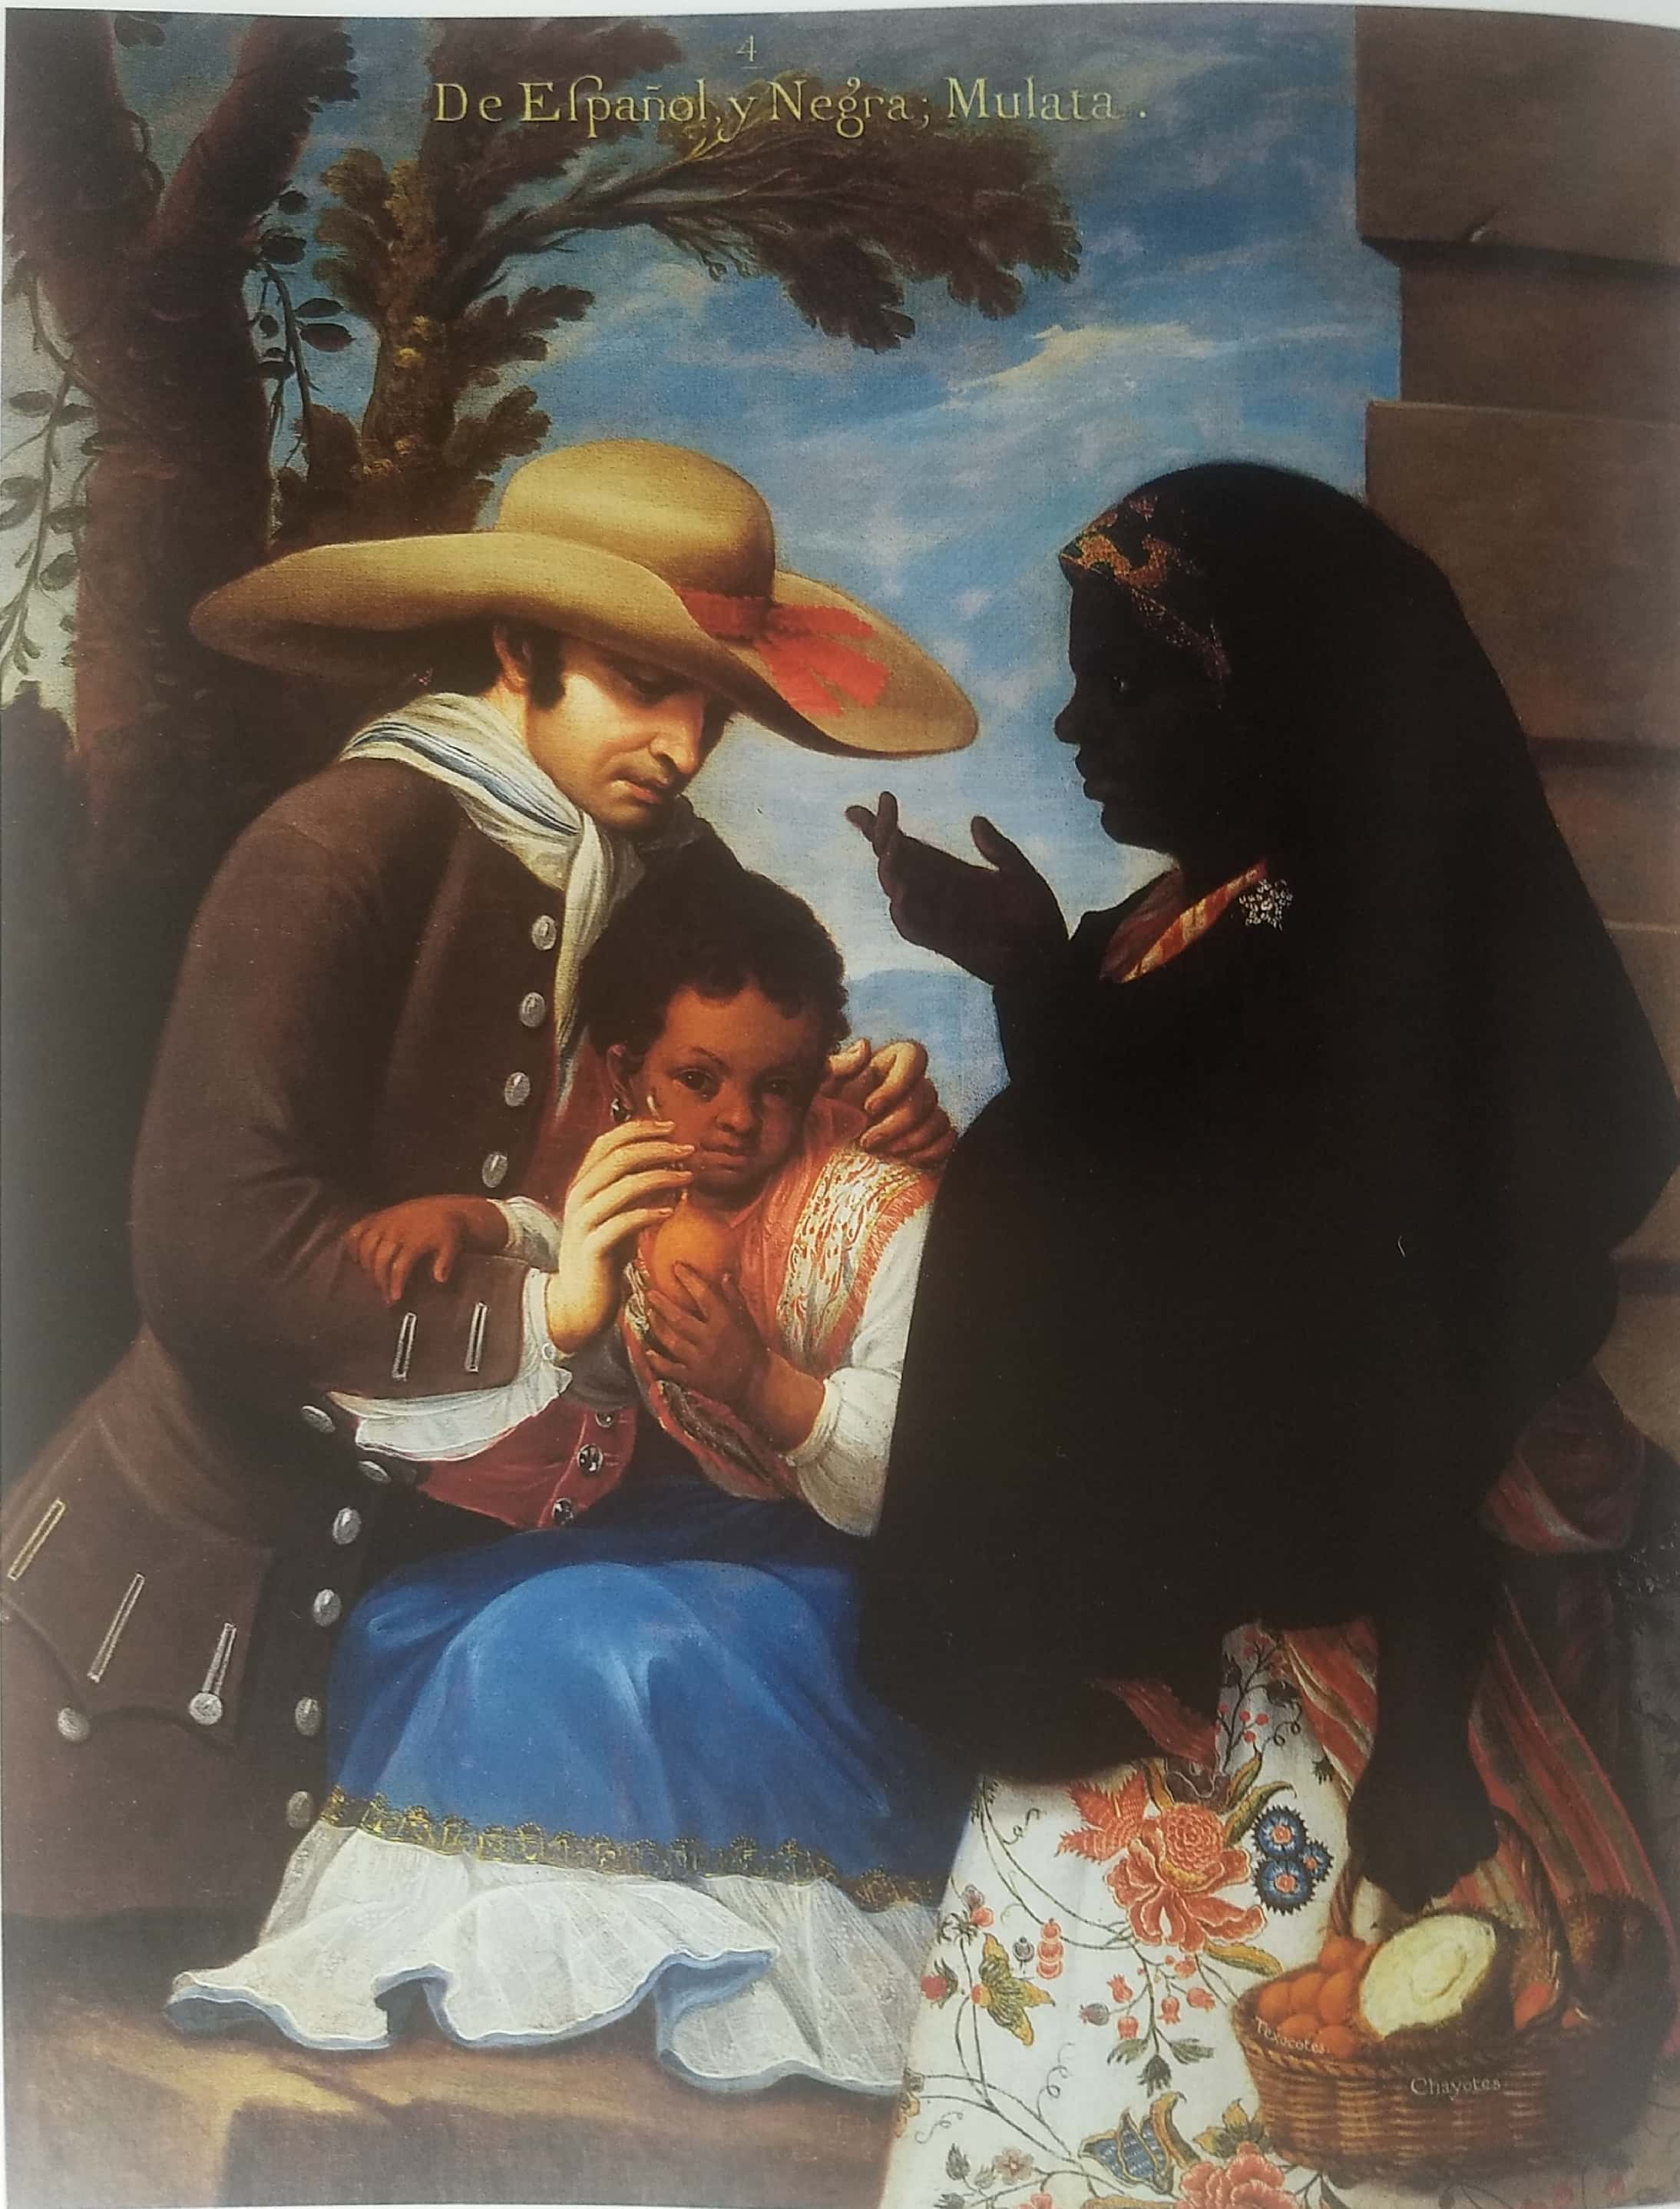
14. De español y negra: mulata

Slide 20
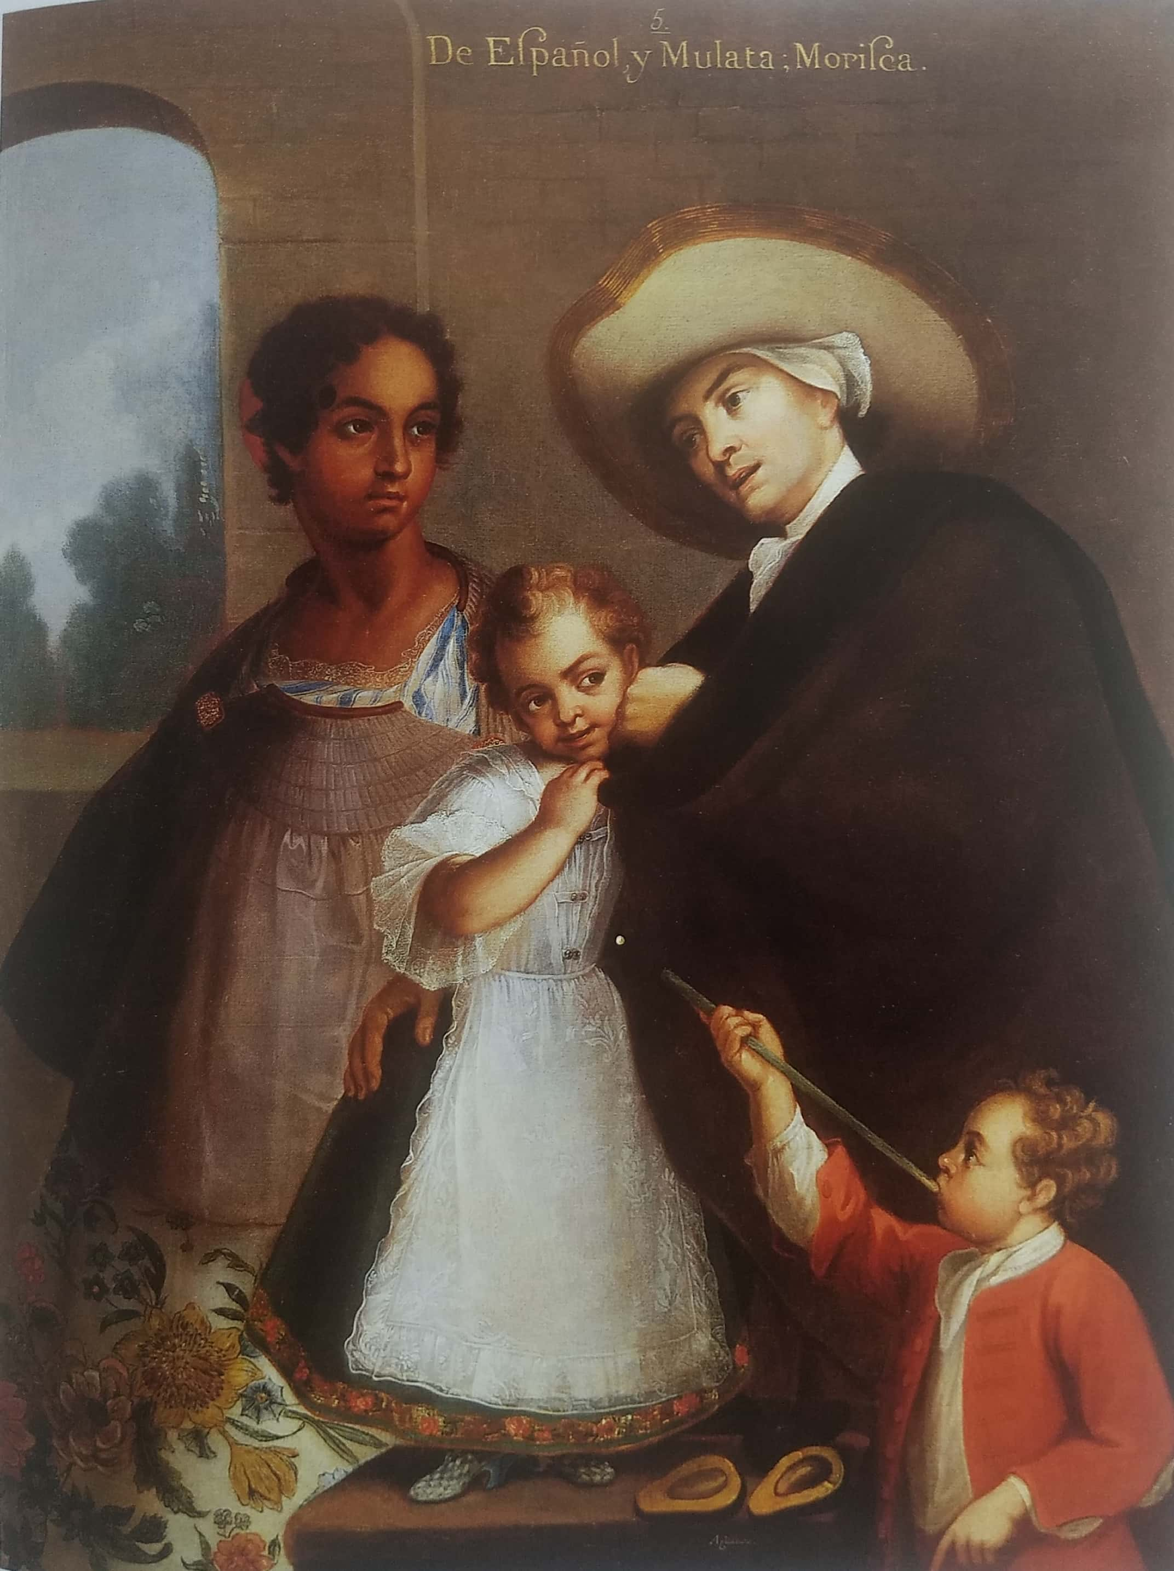
15. De español y mulata: morisca

Slide 21
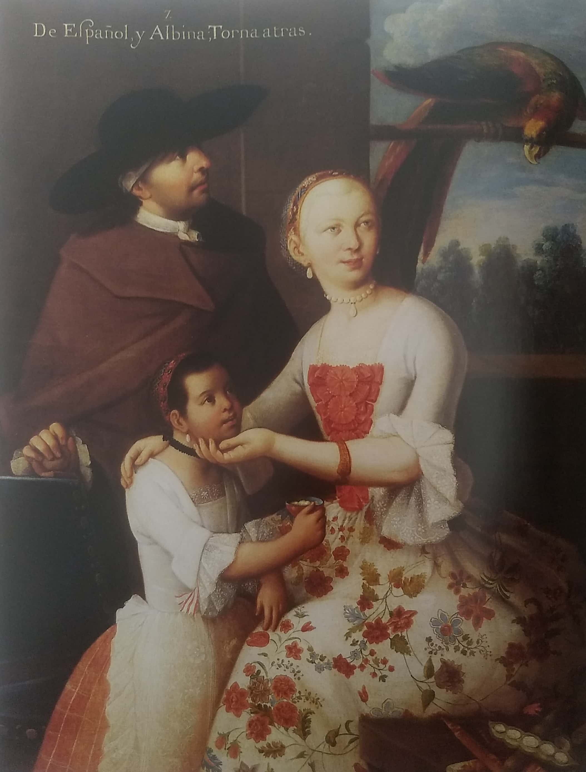
16. De español y albina: torna atrás

Slide 22
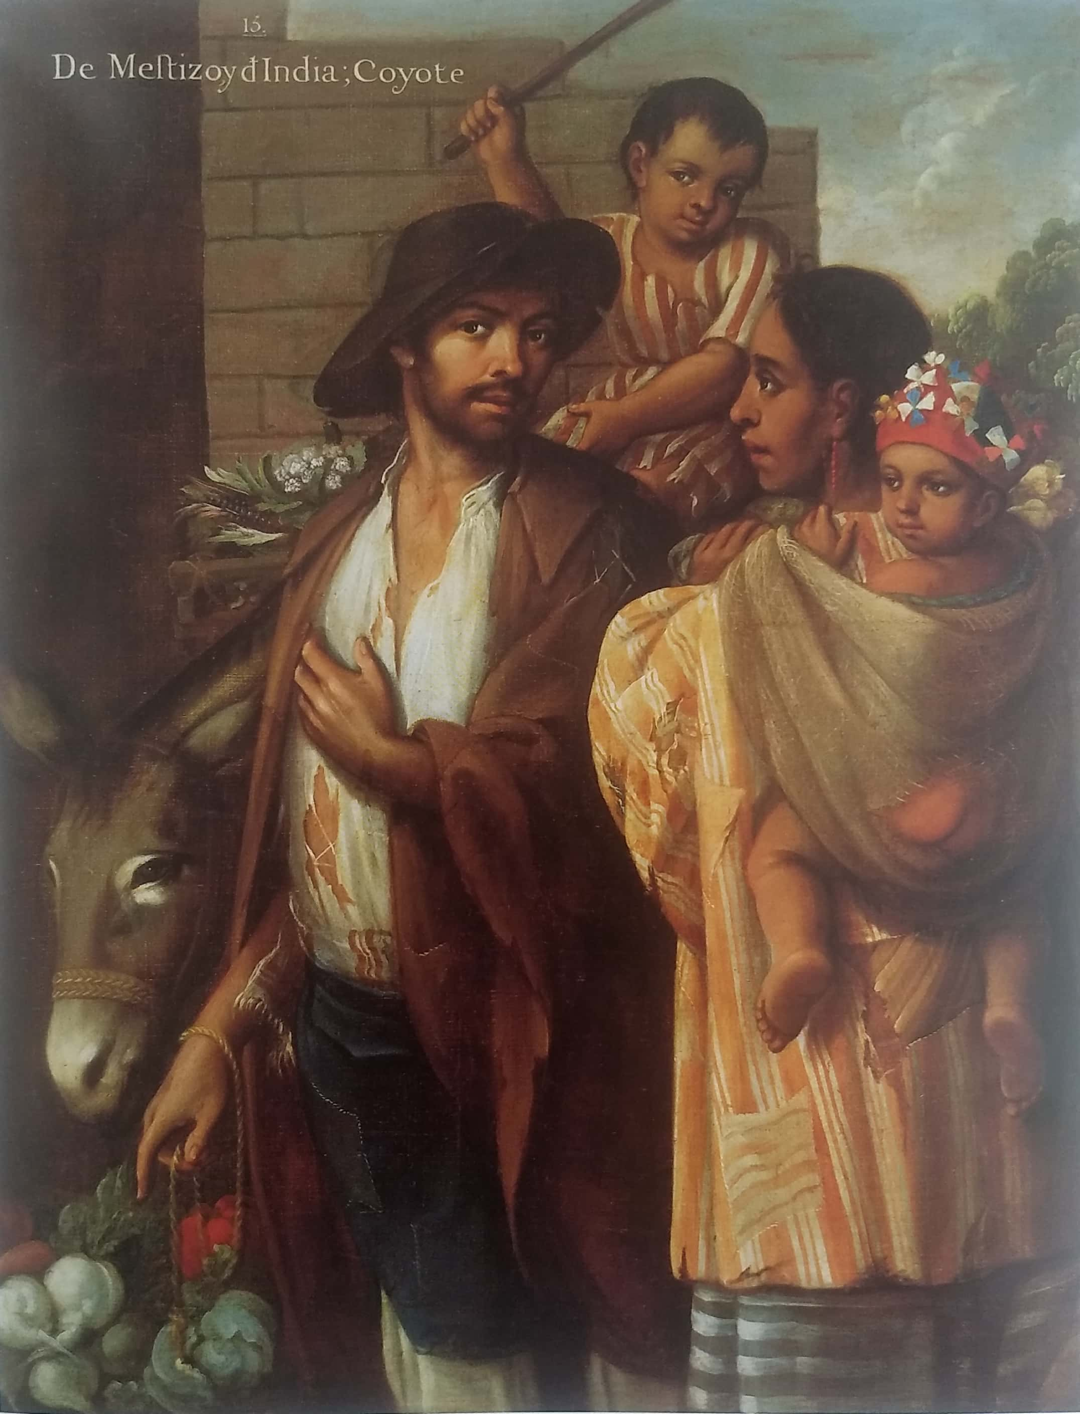
17. De mestizo e india: coyote

Slide 23
Ramón Torres, 1770-1780

Slide 24
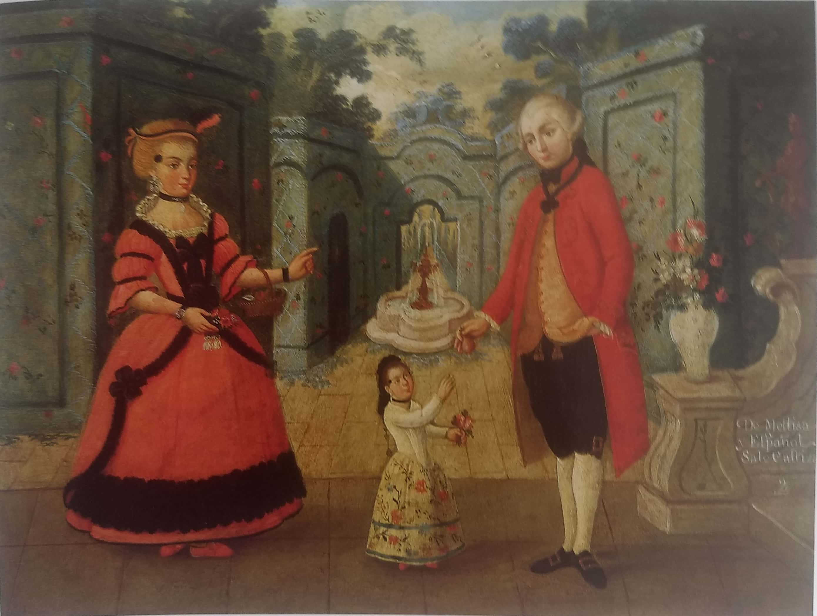
18. De mestizo y española: castiza

Slide 25
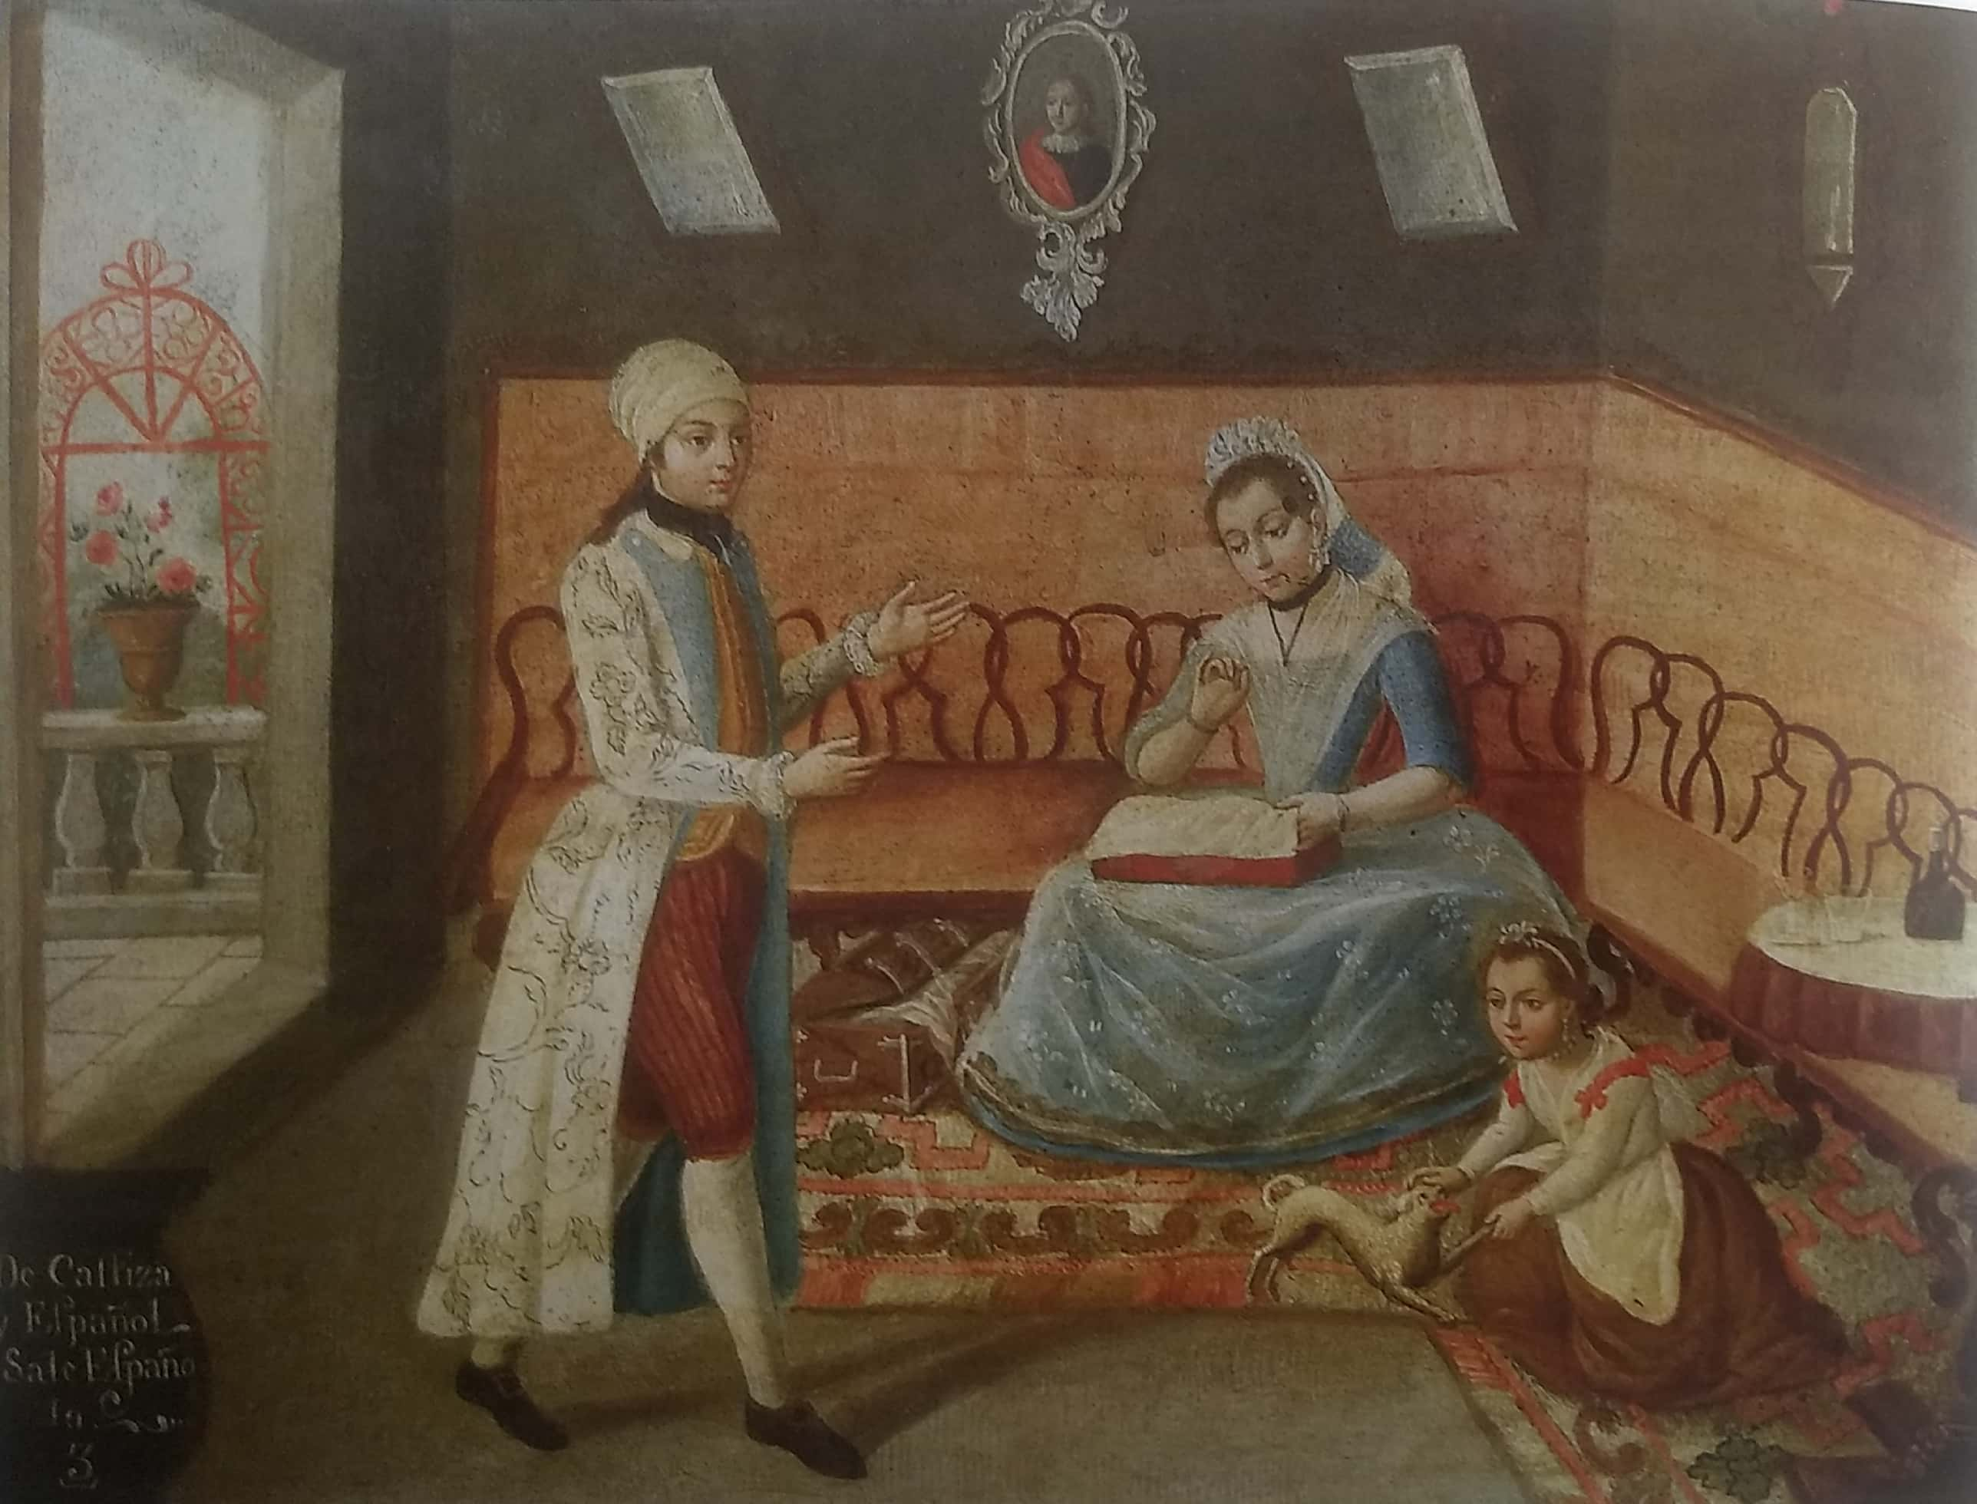
19. De castiza y español: español

Slide 26
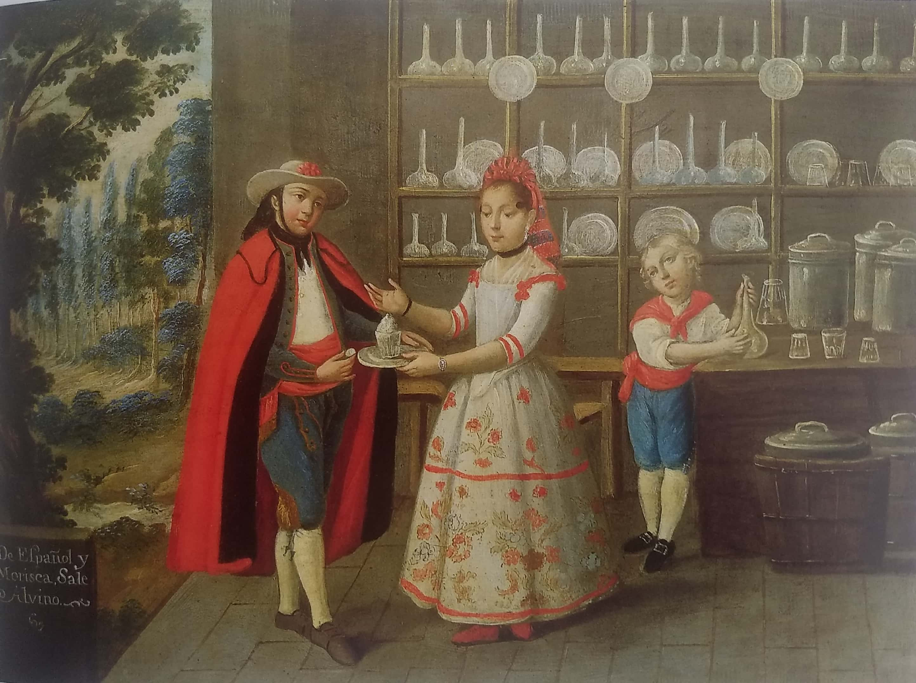
20. De español y morisca: albina

Slide 27
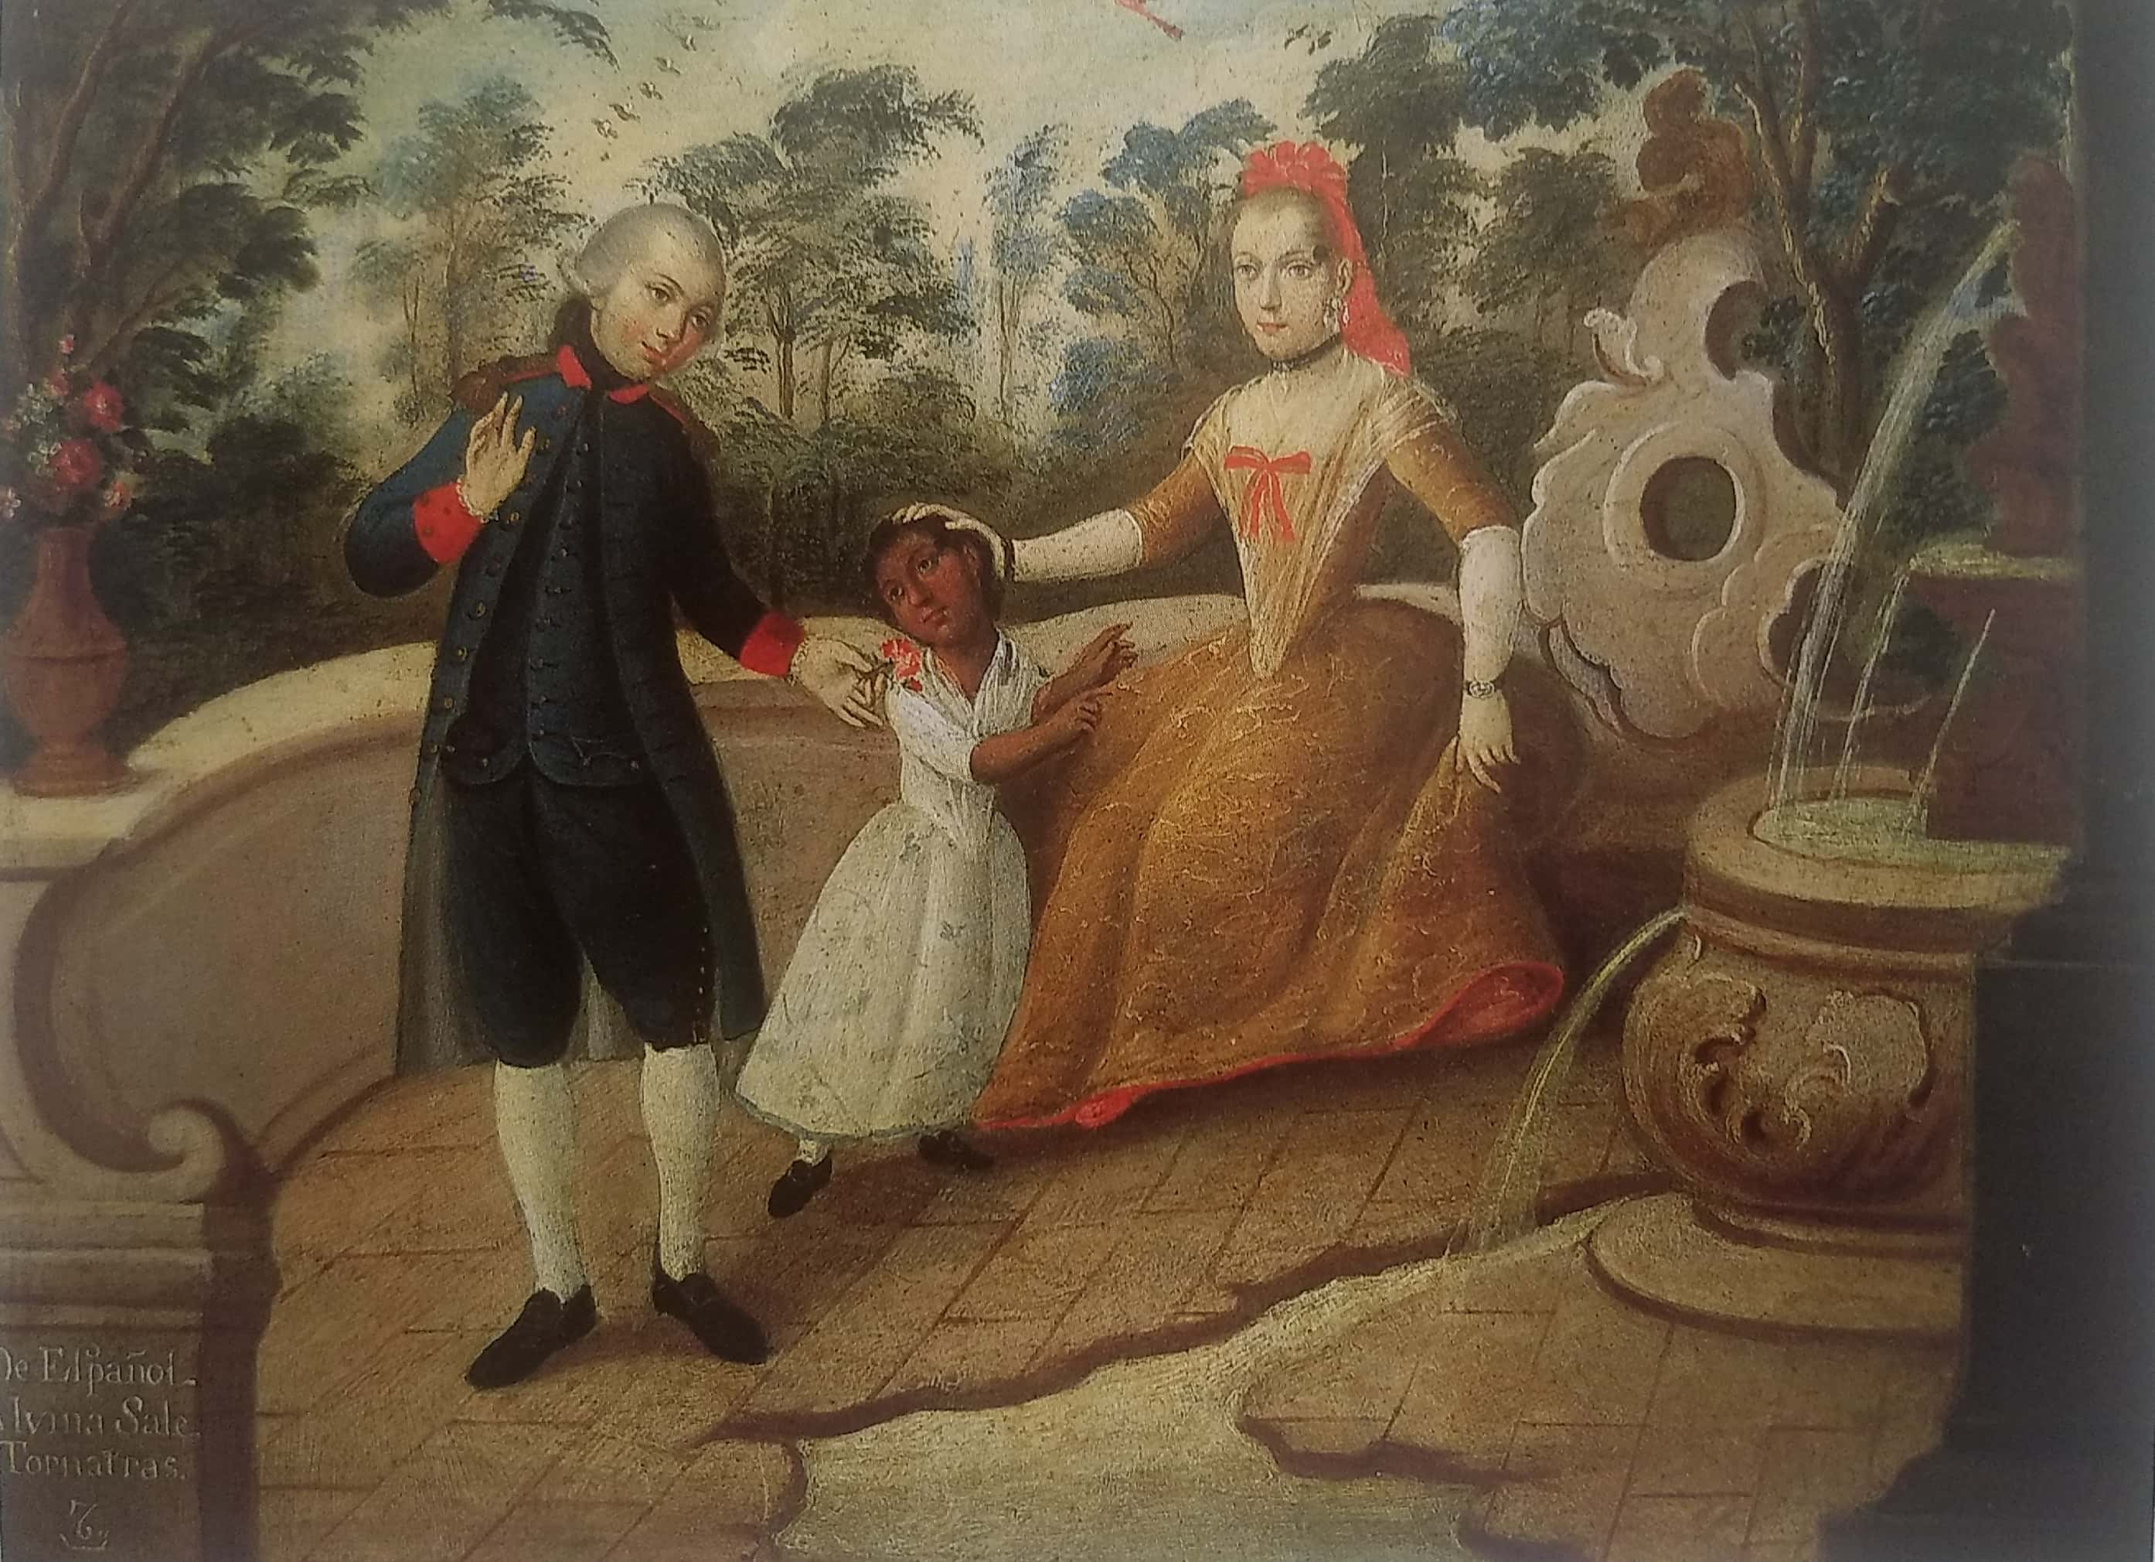
21. De español y albina: torna atrás

Slide 28
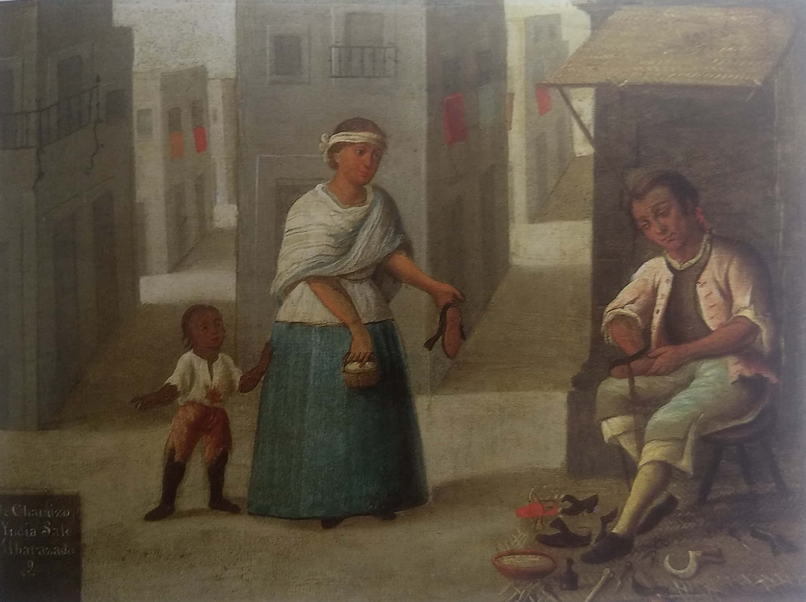
22. De chamizo e india: albarazado

Slide 29
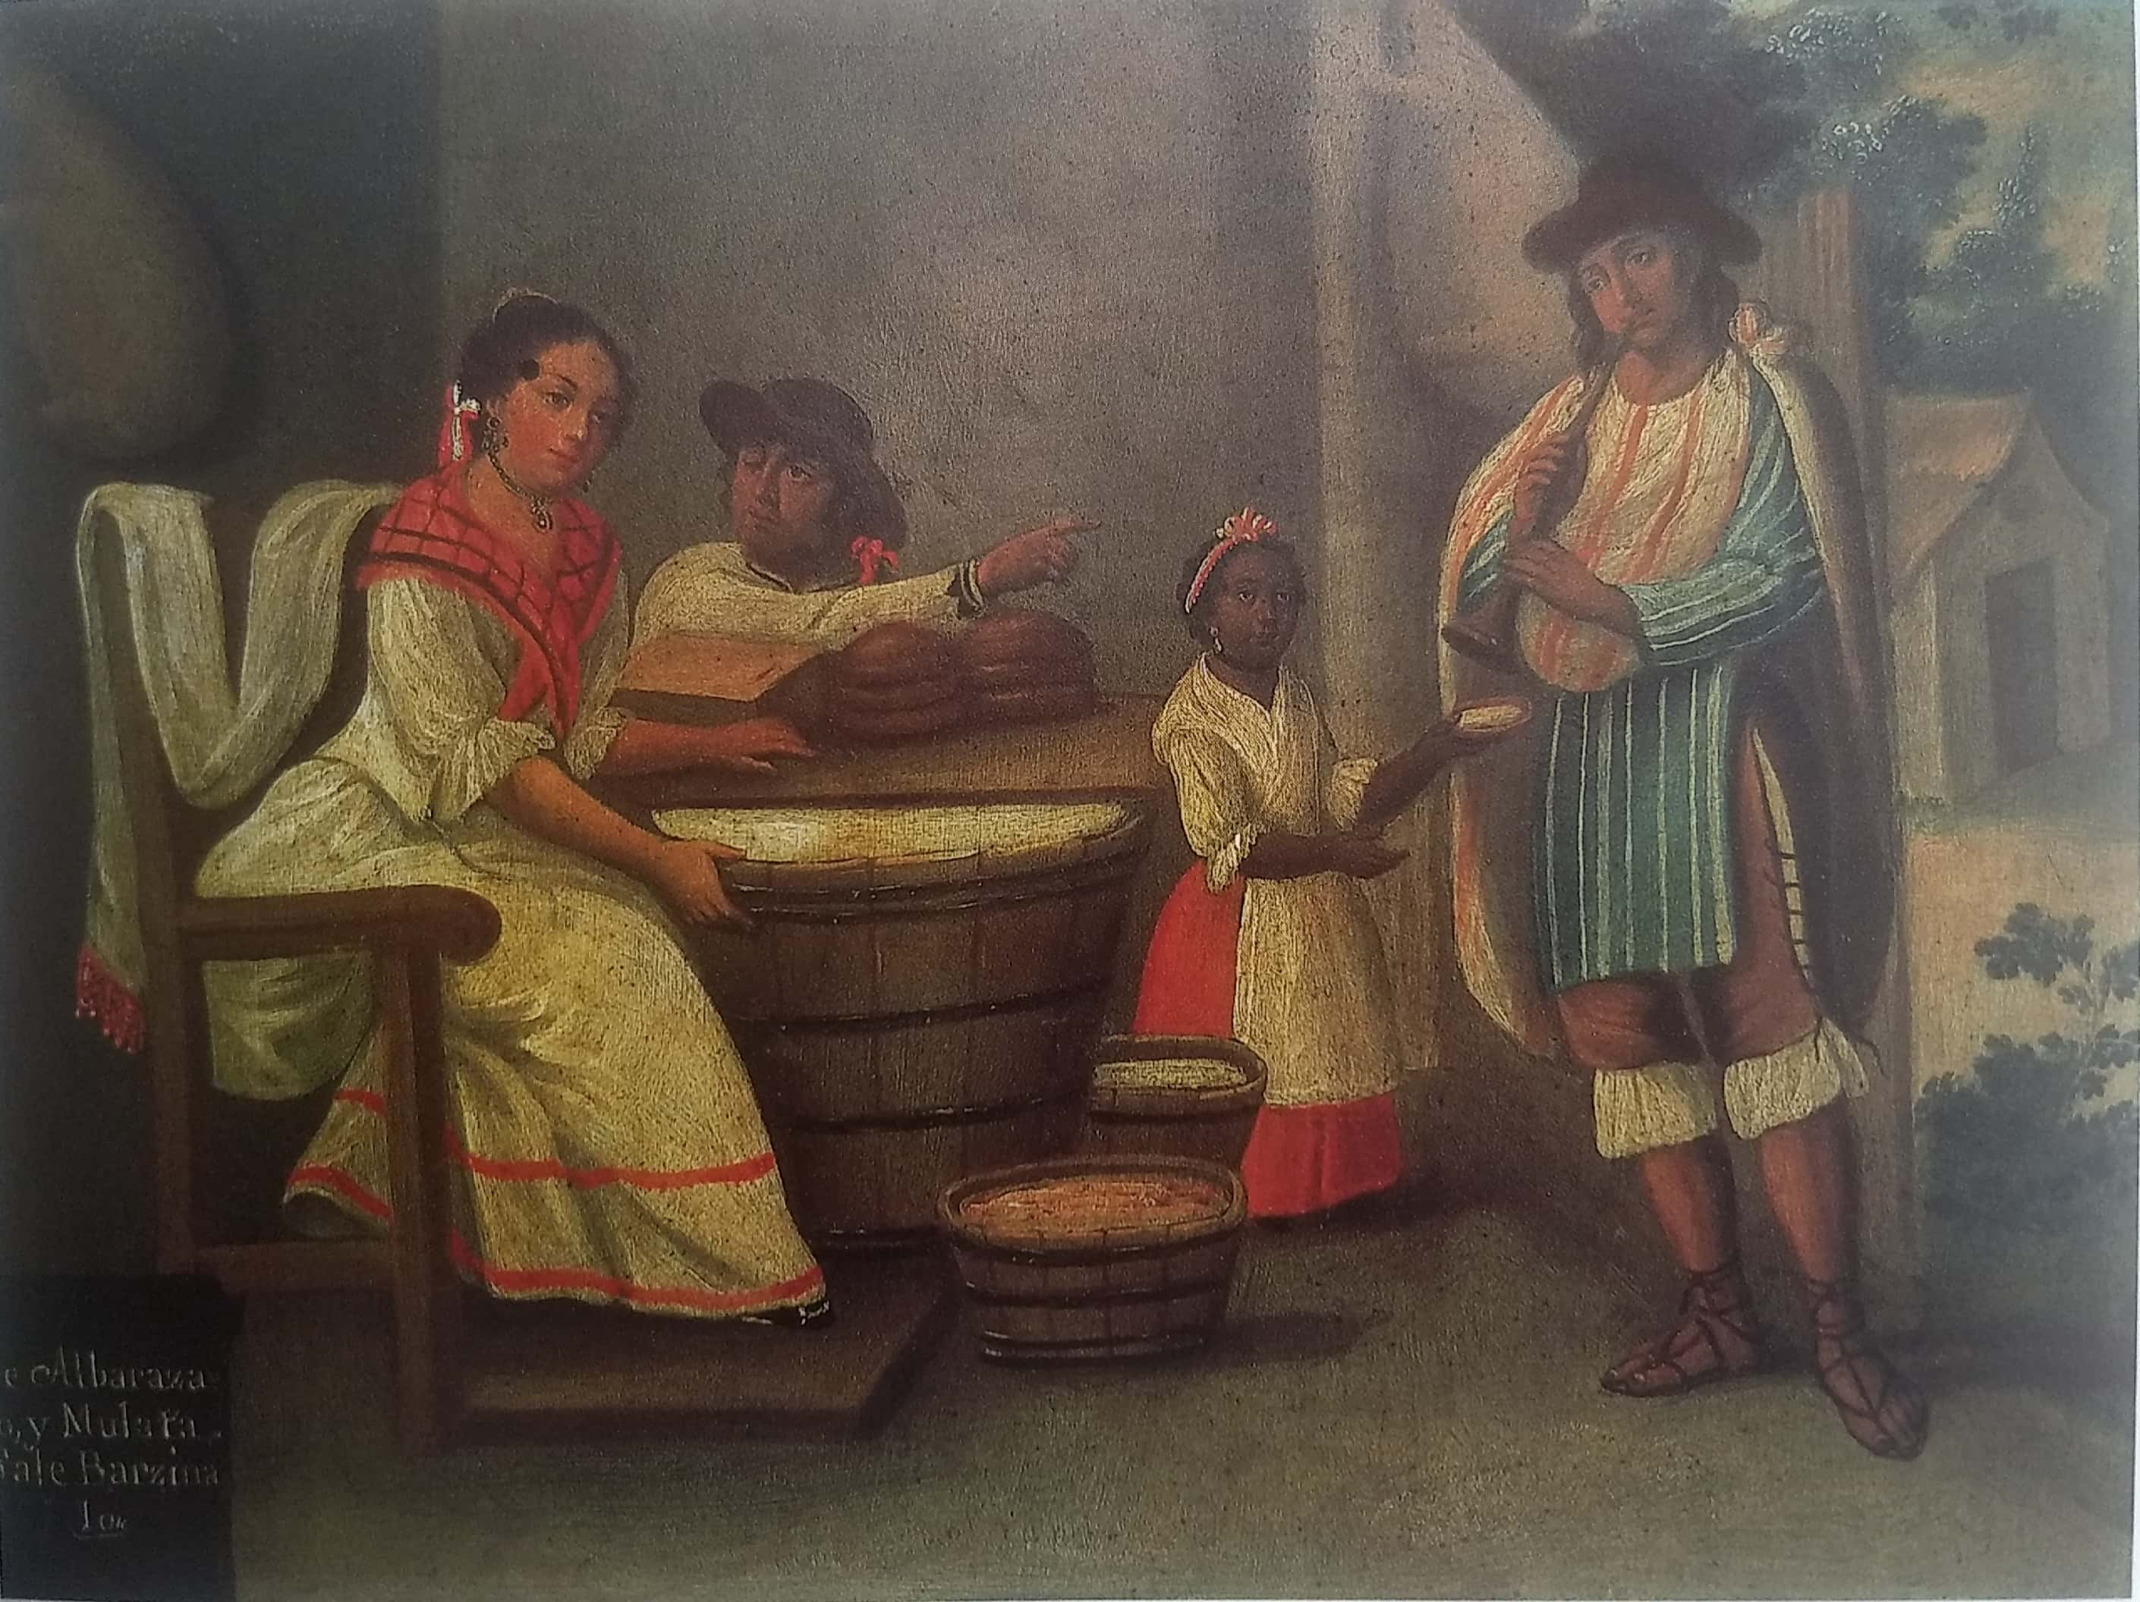
23. De albarazado y mulata: barcino

Slide 30
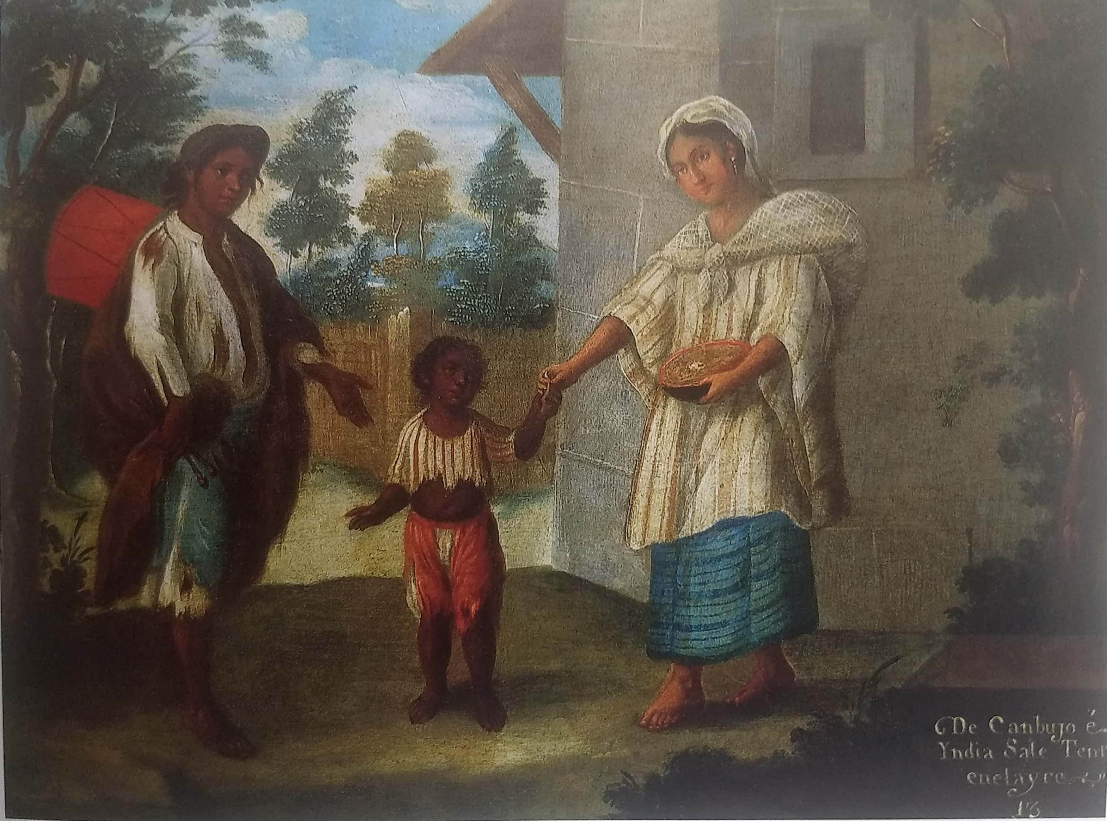
24. De cambujo e india: tente en el aire

Slide 31
Referencias
Todas las imágenes fueron tomada de: Katzew, Ilona (2004), La pintura de castas, México, CONACULTA, Turner, 239 p.
1. p. 72.
2. p. 73.
3. p. 74.
4. p. 75.
5. p. 77.
6. p. 80.
7. p. 95.
8. p. 95.
9. p. 96.
10. p. 97.
11. p. 98.
12. p. 99.
13. p. 101.
14. p. 102.
15. p. 103.
16. p. 104.
17. p. 105.
18. p. 121.
19. p. 122.
20. p. 124.
21. p. 125.
22. p. 125.
23. p. 127.
24. p. 127.

